Slide 1

Universidad de las Fuerzas Armadas - ESPE
Departamento de Eléctrica y Electrónica
INTEGRACIÓN DE LA PLANTA DE ALMACENAMIENTO DE GAS LICUADO DE PETRÓLEO MONTEVERDE DE EP-PETROECUADOR AL SCADA DEL CENTRO DE MONITOREO Y CONTROL HIDROCARBURÍFERO DE LA ARCH.
Autor: Diego Flores
Director: Ing. Edgar Tipán

Slide 2
CAPÍTULO I
INTRODUCCIÓN.

Slide 3
  OBJETIVO GENERAL.
Mejorar el control y la fiscalización de las actividades Hidrocarburíferas, de la zona sur del Ecuador, mediante el monitoreo en tiempo real de la planta de almacenamiento de gas licuado de petróleo MONTEVERDE - Terminal “EL CHORRILLO” de EP-PETROECUADOR.

Slide 4
OBJETIVOS ESPECÍFICOS.
Analizar el informe de factibilidad, elaborado por el Centro de Monitoreo y Control Hidrocarburífero, como base para desarrollar la integración de Monteverde y El Chorrillo al Centro de Monitoreo y Control Hidrocarburífero.
Analizar los manuales de operación entregados por el sujeto de control para el monitoreo, control y adquisición de datos.
Obtener los datos en tiempo real a través de la configuración de la interfaz de comunicación desde el data center de Plaza Lavi (EP-PETROECUADOR)” a la ARCH.
Detallar el funcionamiento de la integración al sistema SCADA de la ARCH mediante un protocolo de pruebas.

Slide 5
  ANTECEDENTES.
La Agencia de Regulación y Control Hidrocarburífero(ARCH) es un organismo técnico administrativo, encargado de regular, controlar y fiscalizar las actividades técnicas y operacionales en las diferentes fases de la industria hidrocarburífera, que realizan las empresas públicas o privadas, nacionales, extranjeras, empresas mixtas, consorcios jurídicas nacionales o extranjeras que ejecutan actividades hidrocarburíferas en el Ecuador.
Centro de Monitoreo y Control Hidrocarburífero, es el encargado de monitorear, supervisar y controlar las operaciones hidrocarburíferas, a través de la captura, acceso, registro, custodia, procesamiento, análisis, verificación y validación de la información en tiempo real de los Sujetos de Control autorizados y registrados en la ARCH.

Slide 6
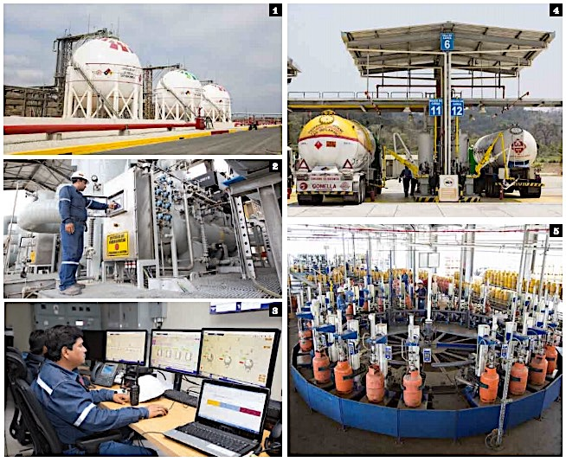

  ANTECEDENTES.
En el Ecuador, el Gas Licuado de Petróleo (GLP) tiene una demanda diaria en todo el país de 3000 toneladas métricas aproximadamente y es utilizado tanto en hogares como en los procesos industriales y comerciales.
Esta realidad constituyó la primera piedra en la construcción de una de las megaobras más emblemáticas del sector: LA PLANTA DE ALMACENAMIENTO DE GAS LICUADO DE PETRÓLEO MONTEVERDE Y TERMINAL “EL CHORRILLO”, impulsada por la empresa pública EP. PETROECUADOR y que está en plena operación y funcionamiento desde junio de 2014.

Slide 7
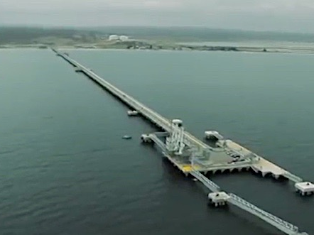
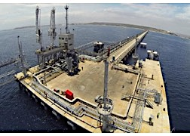
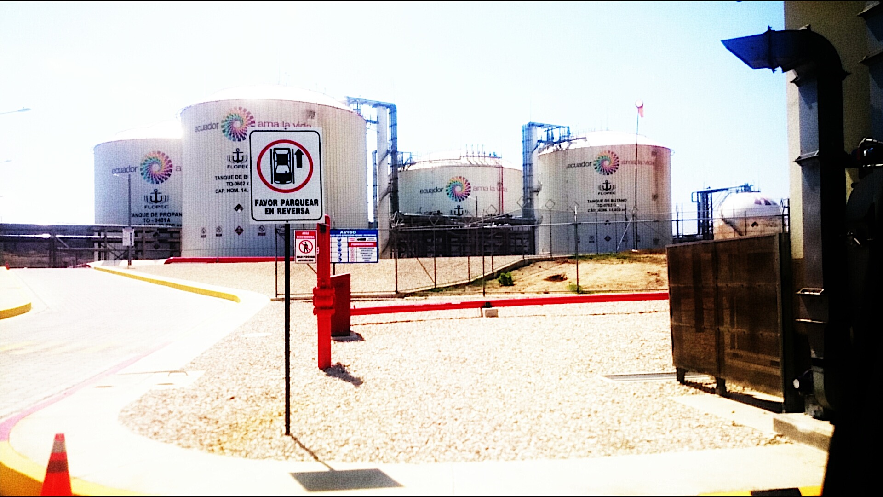
  GENERALIDADES.
El primero es un muelle de 1.350 metros de longitud, capaz de acoderar barcos de hasta 75.000 toneladas de peso muerto por la cara norte, y de 25.000 toneladas por la cara sur.
El segundo es el terminal marítimo con una capacidad de almacenamiento de 60.000 toneladas métricas.

Slide 8
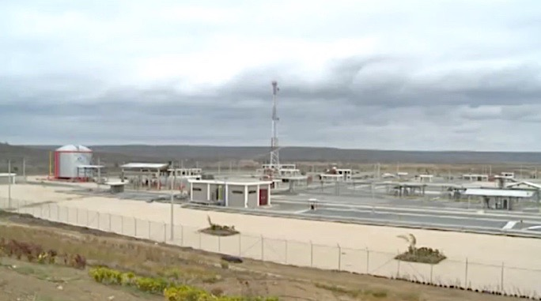
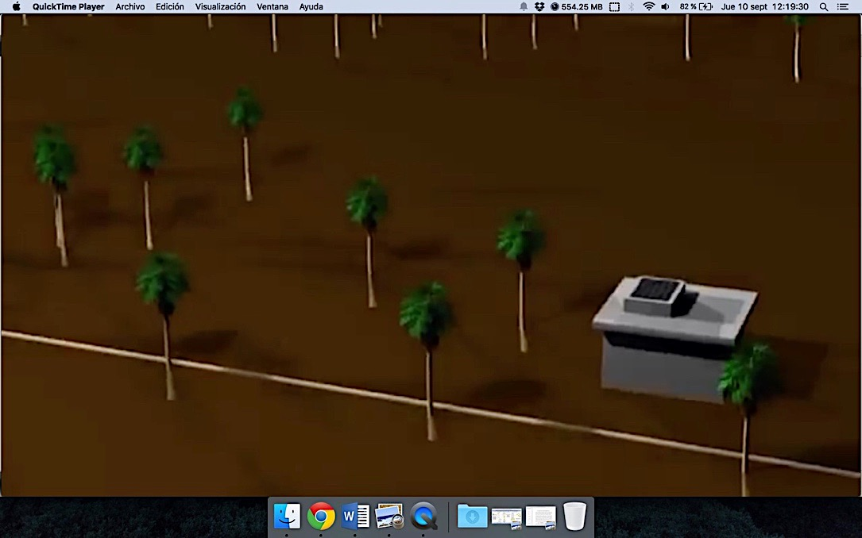
  GENERALIDADES.
El tercero es una estación de bombeo compuesta por tres bombas centrífugas, con una capacidad de bombeo de 5.300 toneladas métricas por día.
El cuarto es un ducto de 123 kilómetros de longitud, que desde la estación Monteverde hasta el terminal el Chorrillo; costa de 12 casetas de control y 10 válvulas de seccionamiento y de detectores de fugas e intrusos para brindar seguridad en las operaciones y en el producto que se esté enviando por dicho gasoducto.

Slide 9
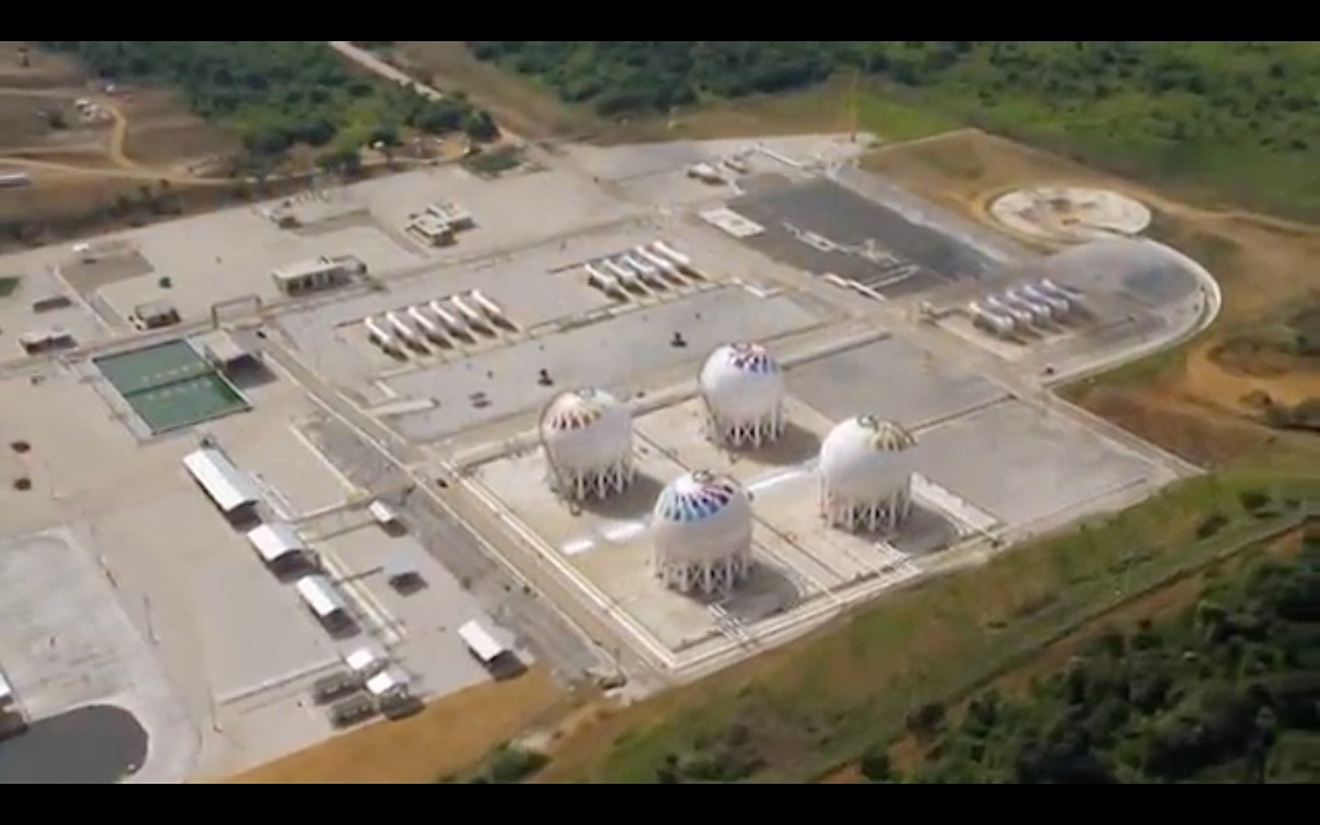
  GENERALIDADES.
El terminal el Chorrillo es el último componente con capacidad de almacenamiento de 15.760 toneladas métricas, distribuidas en 16 tanques horizontales y cuatro esferas. Tiene una capacidad de despacho de 8.530 toneladas métricas por día a través de sus seis islas de despacho a auto – tanque con 12 brazos de carga y tres carruseles de llenado de cilindros.

Slide 10
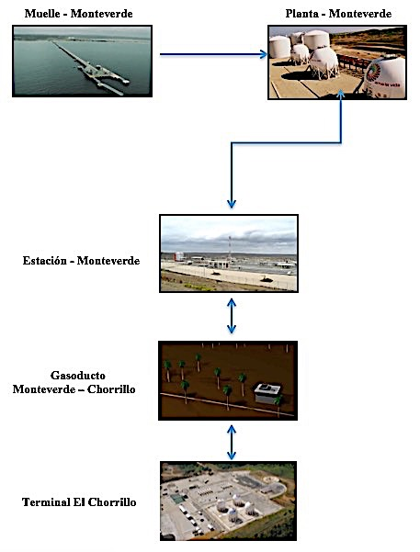
  DESCRIPCIÓN GENERAL

Slide 11
  PLANTEAMIENTO DEL PROBLEMA.
Para aprovechar al máximo los beneficios que brindan los recursos hidrocarburíferos es necesario un control y fiscalización especialmente en producción y distribución del petróleo y sus derivados, ya que en menos de dos décadas el Gas Licuado de Petróleo se ha convertido en un producto de gran demanda para el uso doméstico, comercial e industrial, tanto en garrafas de 15 kg y de 45 kg. Por lo que la integración de más sujetos de control a la ARCH mejorará las actividades hidrocarburíferas en el Ecuador.

Slide 12
CAPÍTULO II
MARCO TEÓRICO.

Slide 13
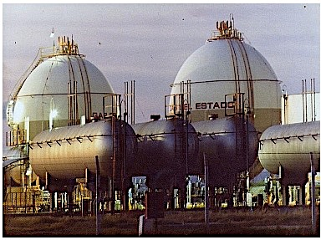
  HISTORIA DEL GLP
La comercialización y consumo de Gas Licuado de Petróleo inició en Ecuador a partir de 1956, 30% para uso industrial y 70% para uso doméstico aproximadamente.
Gracias a los avances tecnológicos se facilitó el descubrimiento, la extracción, refinación y el transporte de gas hasta los consumidores.

Slide 14
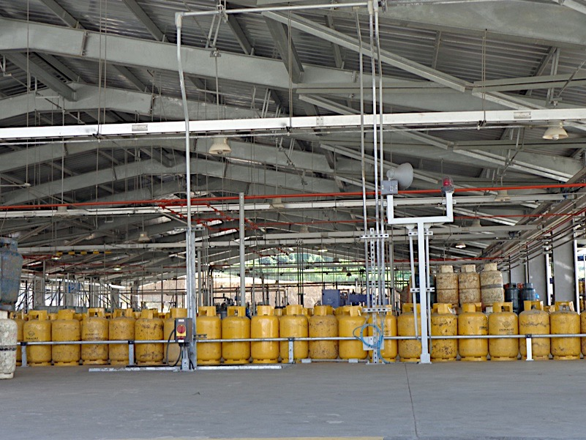
  ¿QUÉ ES EL GAS LICUADO DE PETRÓLEO?
Es una mezcla de hidrocarburos gaseosos a temperatura y presión ambiental, mantenida en estado líquido por aumento de presión y/o descenso de temperatura, en su composición predominan los hidrocarburos más comunes propano y butano comerciales, que suelen ser del orden del 70% de propano y un 30% de butano.
Se almacenan y distribuyen en estado líquido en recipientes herméticos a presión, al contacto con una fuente de ignición se convierten en inflamable, se lo licúa presurizándolo para facilitar su almacenamiento y transporte.

Slide 15
  GLP OBTENIDO POR LA REFINACIÓN DEL PETRÓLEO
Refinación a través de la destilación primaria
Destila la materia prima para obtener productos de mayor valor agregado
Se separan de acuerdo con sus densidades y puntos de ebullición.
Butano | 0.5 ºC Bajo Cero
Propano | 41 ºC Bajo Cero
GLP | 20 a 25 ºC Bajo Cero
Notes:
El GLP se obtiene del petróleo mediante diversos procesos como la refinación a través de la destilación primaria, es decir se destila la materia prima para obtener productos de mayor valor agregado, que en este caso es el petróleo, y se somete a una operación denominada destilación mediante la cual se van separando ordenadamente, de acuerdo con sus densidades y puntos de ebullición.
Los gases derivados de esta destilación que forman el grupo de los GLP son el butano (40%) y el propano (60%).

Slide 16
  GLP OBTENIDO POR DESTILACIÓN FRACCIONADA DEL GAS NATURAL
Refinación a través de la destilación fraccionada
Separación sucesiva de los líquidos de una mezcla aprovechando la diferencia entre sus puntos de ebullición
La fase líquida se separa en diferentes componentes: etano, GLP y gasolinas naturales..
Notes:
La destilación fraccionada es la separación sucesiva de los líquidos de una mezcla aprovechando la diferencia entre sus puntos de ebullición. Antes de transportar el gas natural se procesa mediante destilación fraccionada, donde se separa el gas natural seco del resto de hidrocarburos, de estos líquidos se obtiene el GLP y otros productos.
El gas natural está constituido por metano, etano, propano, butano e hidrocarburos más pesados, así como por impurezas tales como el azufre. Este gas se envía a las plantas de proceso, en una primera etapa la corriente de gas pasa por una planta endulzadora, donde se elimina el azufre.
Posteriormente se introduce en una planta criogénica, en la cual mediante enfriamiento y expansiones sucesivas se obtienen dos corrientes: una gaseosa formada básicamente por metano (gas residual) y otra líquida (licuables).
En el proceso siguiente de fraccionamiento, la fase líquida se separa en diferentes componentes: etano, gas LP y gasolinas naturales.
Cabe recalcar que el punto de ebullición es aquella temperatura en la cual la materia prima cambia de estado líquido a gaseoso.

Slide 17
  USOS DEL GAS LICUADO DE PETRÓLEO (GLP)
USOS DEL GLP
Su demanda diaria en todo el país asciende a 3.000 toneladas métricas y es utilizado tanto en hogares debido al bajo costo y por su durabilidad, así como en los procesos industriales y comerciales.
SECTOR DOMÉSTICO
SECTOR INDUSTRIAL
SECTOR AUTOMOTRIZ
SECTOR COMERCIAL
SECTOR AGRÍCOLA
Cocinar, calentar agua, calefacción, refrigeración, secadores, alumbrado, etc.
Los mismos usos anteriores pero en mayor escala, por lo que se usan cilindros de 45 kg.
En aquellos procesos que requieran un combustible limpio y controlable, tratamientos térmicos, entre otros etc.
Como combustible en bombas de riego, tractores, etc. Además, se utiliza para secar semillas, granos, alfalfa entre otros usos.
Como combustible alterno, mas económico, reduce la contaminación ambiental, ya que sus gases de escape son limpios.

Slide 18
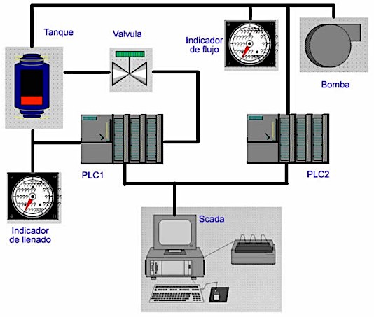
  SISTEMA SCADA
Es un software por medio del cual es posible realizar tareas de control y supervisión de los procesos industriales, de manera remota, dicho software es utilizado en un panel o computadora, creados especialmente para tal tarea.

Slide 19
  SISTEMA SCADA - VENTAJAS
Adquisición y almacenado de datos
Para recoger, procesar y almacenar la información recibida, en forma continua y confiable.
Representación gráfica
Y animada, variables de proceso y monitorización de éstas por medio de alarmas.
Arquitectura abierta
Y flexible con capacidad de ampliación y adaptación
Conectividad
con otras aplicaciones y bases de datos, locales o distribuidas en redes de comunicación.
Supervisión
para observar desde un monitor la evolución de las variables de control.
Transmisión
de información con dispositivos de campo y otros PC.
Base de datos
gestión de datos con bajos tiempos de acceso. Suele utilizar ODBC.

Slide 20
  SOFTWARE DE DIAGRAMACIÓN
  FactoryTalk View Studio Site Edition
Realizó la diagramación de cada uno de los procesos y mostrar de manera sencilla el funcionamiento del mismo ya que utiliza un editor de diseño gráfico completo, el software puede ser instalado como una aplicación en una computadora o como aplicación distribuida en varios servidores con respaldo y varios clientes.
Sistema de alarmas.- alertar al operador sobre condiciones de excepción, puede proveer un registro de auditoría de alarmas en una base de datos centralizada.
Comuniaciones.- utilzando drivers kepware y tambien cuenta con comunicación OPC.
Redundancia.- entre servidores HMI, en comunicaciones ethernet entre clientes, servidores, PLCs y comunicación OPC.
Múltiples clientes.- se puede conectar a multiples servidores, de tal modo que cada cliente se configura según el tipo de dato.
Simulación.- permite ejecutar la aplicación en modo simultaneo, para detectar fallas simultaneamente.
Notes:
kepware.- Kepware es la plataforma de OPC mas robusta y universal de comunicaciones para conectar cualquier PLC.

Slide 21
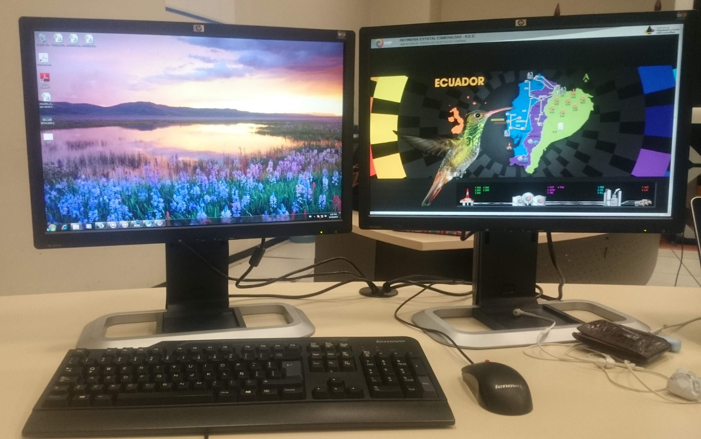
  SOFTWARE DE DIAGRAMACIÓN
  FactoryTalk View Client
Es un software que interactúa con el operador, por lo que es la cara visible de la aplicación creada en FactoryTalk View Studio, muestra todas las pantallas y permite al operador dar comandos, navegar entre pantalla, acceso continuo a funciones importantes tales como información de alarmas, botones para el cambio de idioma, esta aplicación lee datos desde los servidores de datos.

Slide 22
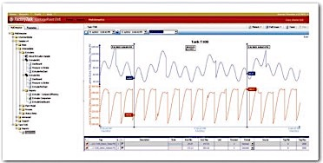
  SOFTWARE DE HISTORIZACIÓN
  FactoryTalk Historian Site edition
FactoryTalk Historian establece una base fiable para la captura y gestión de datos y la capacidad de análisis para ayudar a generar una mejor toma de decisiones. Cada uno de los especialistas y supervisores pueden ver los datos individuales, históricos para máquinas, equipos de procesos o líneas de producción, después dichos datos son enviados a los clientes HMI, para graficar las tendencias.

Slide 23
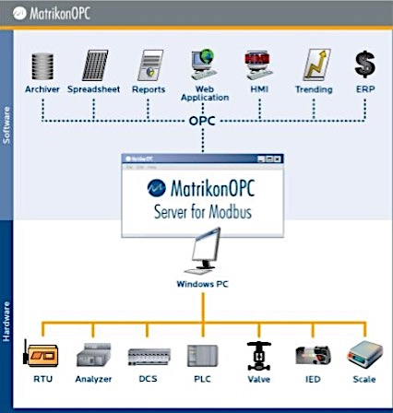
  Servidor OPC-OLE for Process Control (Object Linking and Embedding for Process Control).
Vinculación e incrustación de objetos para el Control de Procesos (OPC)
Es un estándar de comunicación en el campo del control y supervisión de procesos industriales, basado en una tecnología Microsoft, que ofrece una interfaz común para comunicación
Interfaz que comunica por un lado con una o más fuentes de datos y por otro lado con Clientes Control Abierto de Proceso (OPC) ya sean estos Control Supervisorio y Adquisición de Datos (SCADA), Interfaz Humano Máquina (HMI).
Un OPC cliente (OPC Client) es cualquier aplicación que pueda conectarse y utilizar los datos de un OPC servidor (OPC Server). Las comunicaciones entre el Cliente y el Servidor son bidireccionales, lo que conlleva que los clientes puede leer y escribir en los dispositivos.

Slide 24
  TIPO DE SERVIDORES OPC SERVER
Acceso a Datos Historicos que provee el cliente, tiene la ventaja de soportar datos en tiempo real.
Servidor OPC A&E
Basado en la especificación de Alarmas y Eventos, transfiere Alarmas y Eventos desde el dispositivo hacia el Cliente OPC
utilizado para la transmisión de datos en tiempo real, este tipo de servidor no soporta historización de datos.
Servidor OPC HDA
Servidor OPC UA
permite a los servidores OPC trabajar con cualquier tipo de datos.
Servidor OPC DA

Slide 25
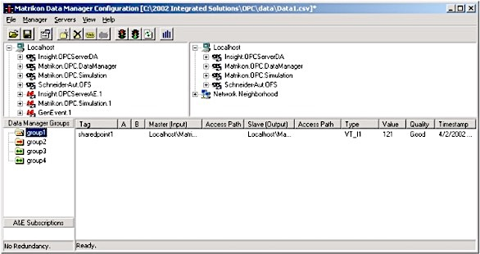
  SOFTWARE DE COMUNICACIÓN
  MATRIKON OPC DATA MANAGER
Matrikon OPC Data Manager es un cliente que puede enlazar servidores y clientes compatibles con OPC y permitir que los datos se transfieran entre cualquiera de esos servidores y clientes.
OPC Server Directories.- muestran los servidores OPC y los elementos que el administrador de datos puede acceder.
Data Manager Groups.- en esta sección se muestran los grupos que actualmente están definidos, aquí se encuentran todas las señales de cada sujeto de control.
Details.- indica la información de todo los puntos en un grupo seleccionado (total de señales o tags)

Slide 26
  PI System OSIsoft
Conectar(Interfases).- Adquisición de datos de cualquier fuente. Las interfaces PI conectan fuentes de datos a un sistema de PI para permitir el acceso en tiempo real a los datos históricos
Integrar (Servidor).- Agregado, normalizado y archivado de grandes cantidades de datos e información, los cuales se pondrán a disposición de los usuarios en tiempo real.
Analizar (Analíticos).-Procesamiento automatizado o especifico, notificación de eventos a usuarios.
Visualizar (Visuales).-desplegar la información, identificar problemas y ejecutar acciones correctivas a través de:
PI ProcessBook.- que crea presentaciones de datos en tiempo real, gráficos de procesos y tendencias.
PI DataLink.- integra los datos operativos a Microsoft Excel.
Notes:
Infraestructura operativa, de eventos y de administración de datos en tiempo real.

Slide 27
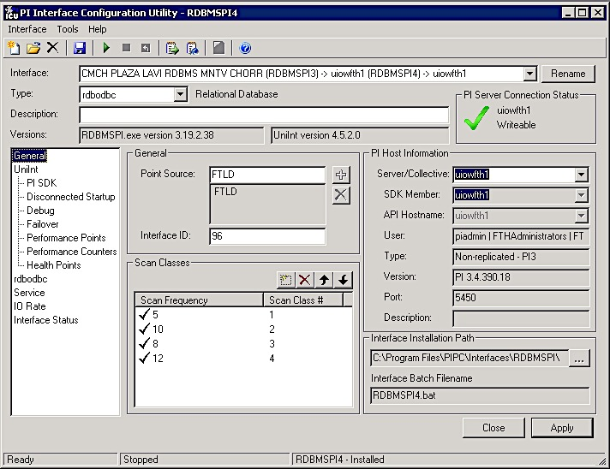
  SOFTWARE CREACIÓN DE LA INTERFAZ
  PI interfaz Utilidad de configuración de la interfaz (UCI).
Permite la transferencia de datos entre dos servidores de PI. Una vez que la interfaz se ha configurado con la PI UCI:
Configure todos los parámetros de la interfaz.
Administrar, iniciar y detener el servicio de interfaz e iniciar/detener una interfaz interactiva.
Traslado tanto de datos en tiempo real e histórico y cualquier combinación de los dos.
Gestión de múltiples interfaces de PI.
Buscar y ver los archivos de registro PIPC rápidamente.
Ejecutar diagnósticos de configuración de interfaz.

Slide 28
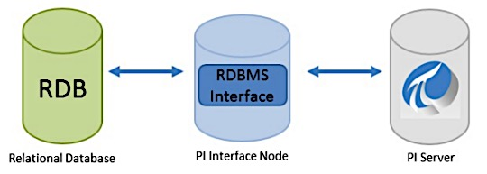
  SOFTWARE CREACIÓN DE LA INTERFAZ
  Interfaz PI-RDBMS a través de ODBC)
Es un programa que permite crear, actualizar y administrar una base de datos.
La mayoría de los RDBMS comerciales utilizan el lenguaje de consultas estructuradas (SQL) para acceder a la base de datos, estas consultas recuperan los datos y almacenan el resultado de la consulta en etiquetas PI.
Se realiza esencialmente una sincronización entre una base de datos relacional y un servidor PI, por lo que se permite el intercambio de información entre el servidor de PI y una base de datos.
Notes:
Interfaz PI para sistemas de gestión de bases de datos relacionales (RDBMS) a través de conectividad abierta de base de datos (ODBC).

Slide 29
CAPÍTULO III
DIAGRAMACIÓN DE PROCESOS

Slide 30
  SISTEMA SCADA DEL CMCH
La plataforma SCADA del Centro de Monitoreo y Control Hidrocarburífero (CMCH) es un tipo de aplicación que está diseñado para proporcionar la comunicación y visualización de valores de los dispositivos de campo de los sujeto de control.
El sujeto de control debe entregar la información requerida por los especialistas del CMCH.
Las aplicaciones y protocolos de comunicación utilizadas por el sujeto de control deben ser compatibles con el del CMCH.
Garantizar la seguridad de la información entregada al CMCH.
Garantizar un enlace de datos con una disponibilidad del 99.8% hasta el data center del CMCH.
El sujeto de control a ser integrado debe tener en su mayoría, procesos automatizados, para poder enviar dichas señales al Data Center de la ARCH.

Slide 31
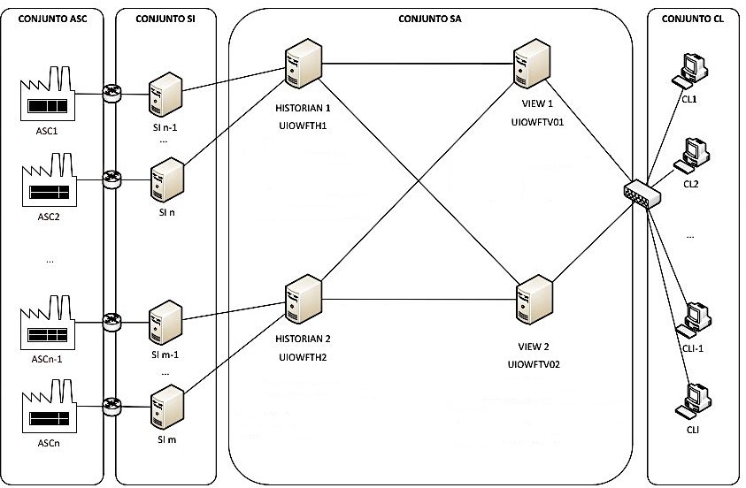
  ARQUITECTURA DE LA PLATAFORMA SCADA DEL CMCH
ASC: Área del sujeto de control.
Conjunto de Hardware y software que permite recibir la información de las operaciones hidrocarburíferas desde campo y las entrega al sistema SCADA del CMCH en tiempo real.
SI: Servidor de interfaz.
Conjunto de hardware y software que sirve de vínculo entre el área del sujeto de control y el servidor de aplicación.
SA: Servidor de aplicación.
Conjunto de hardware y software que recibe, almacena, procesa y publica la información en tiempo real e histórica.
CL: Clientes.
Conjunto de hardware y software que permite acceder a la información de los servidores de aplicación, a través de un computador. En el Centro de Monitoreo y Control Hidrocarburífero existen nueve clientes con sus respectivos puntos de red, para poder comunicarse entre todos.

Slide 32
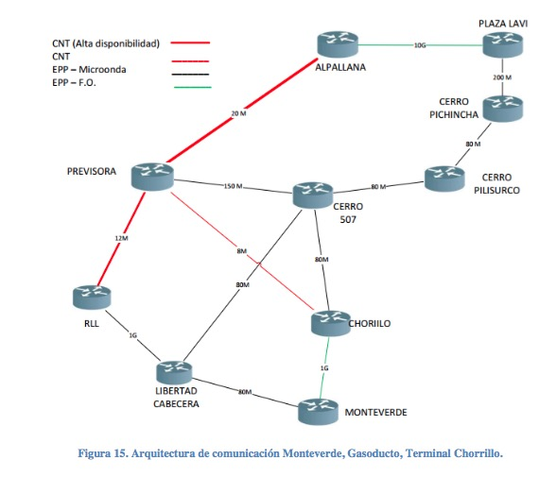
  ARQUITECTURA DE COMUNICACIÓN DEL CMCH
La comunicación que tienen los especialistas para que todos los clientes estén comunicados es través de redes LAN, Wireless, WLAN, fibra óptica entre otras. Actualmente la arquitectura de comunicación para el envío de datos desde la Planta de almacenamiento de GLP Monteverde y el Terminal de almacenamiento y despacho Chorrillo, a Plaza Lavi es la siguiente:

Slide 33
  NORMAS PARA LA DIAGRAMACIÓN
Líneas: El color de las líneas que representan las tuberías a través de las que circulan los diferentes fluidos deben guardar referencia a la siguiente tabla; misma que define cada color en base a la técnica RGB.
Texto: Todas las letras utilizadas deberán estar en mayúsculas, incluyendo aquellas que describan unidades de ingeniería. Para los indicadores de variables y unidades de ingeniería el tipo de letra deberá ser ARIAL sin negrilla; para el resto del texto se utilizará ARIAL con negrilla.
Para aquellas unidades, equipos e instrumentos que necesiten representar el estado de Stand by – OFF – CLOSED; se utilizará la siguiente composición de color: Rojo = 240, Verde = 0, Azul = 0.
El relleno de las barras que representan los niveles de producto en los diferentes depósitos de almacenamiento deberán tener el mismo color, o guardar coherencia con el color de las líneas que llegan y salen de los mismos.
Para aquellas unidades, equipos e instrumentos que necesiten representar el estado de Operación – ON – OPEN; se utilizará la siguiente composición de color: Rojo = 0, Verde = 240, Azul = 0.
Notes:
Para la diagramación de las pantallas se utilizó el estándar para desarrollo de esquemáticos del Centro de Monitoreo y Control Hidrocarburífero (CMCH), versión: V1,2 elaborada el 15 de mayo del 2012.
Dicho estándar ha sido desarrollado por el área técnica del CMCH, para asegurar la ejecución integral, y que sea adaptable a todas las áreas de procesos de la cadena de hidrocarburífera (Gas y Petróleo):
Exploración y Explotación – EE.
Transporte y Almacenamiento –TA.
Refinación e Industrialización – RI.
Comercialización de Derivados – CD.
Comercialización de GLP – CG

Slide 34
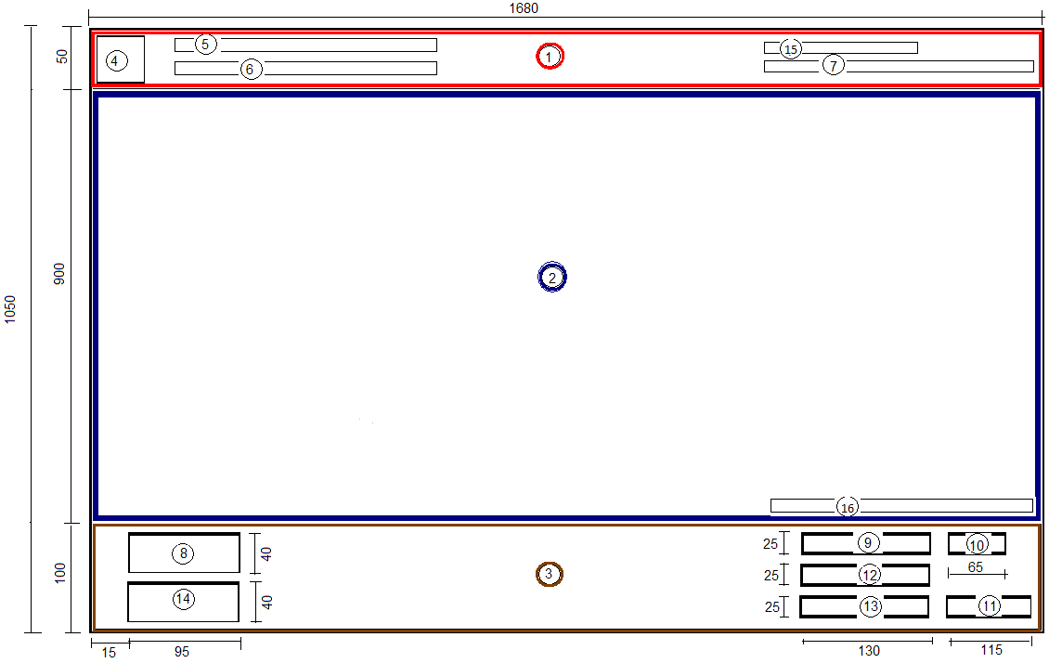
  NORMAS PARA LA DIAGRAMACIÓN
Diseño de la interfaz y Pantallas: El tamaño de la pantalla deberá ser width = 1680, height = 1050. La interfaz estará dividida horizontalmente en 3 áreas: Área 1; asignada para la descripción del nombre del Sujeto de Control, estación, proceso, subproceso, título de la pantalla, fecha y hora, Área 2; de visualización, desplegará el esquemático del proceso seleccionado en el menú principal, Área 3; del menú principal, incluirá los vínculos que permitan acceder a cada una de las pantallas del proceso.
Notes:
Para la diagramación de las pantallas se utilizó el estándar para desarrollo de esquemáticos del Centro de Monitoreo y Control Hidrocarburífero (CMCH), versión: V1,2 elaborada el 15 de mayo del 2012.
Dicho estándar ha sido desarrollado por el área técnica del CMCH, para asegurar la ejecución integral, y que sea adaptable a todas las áreas de procesos de la cadena de hidrocarburífera (Gas y Petróleo):
Exploración y Explotación – EE.
Transporte y Almacenamiento –TA.
Refinación e Industrialización – RI.
Comercialización de Derivados – CD.
Comercialización de GLP – CG

Slide 35
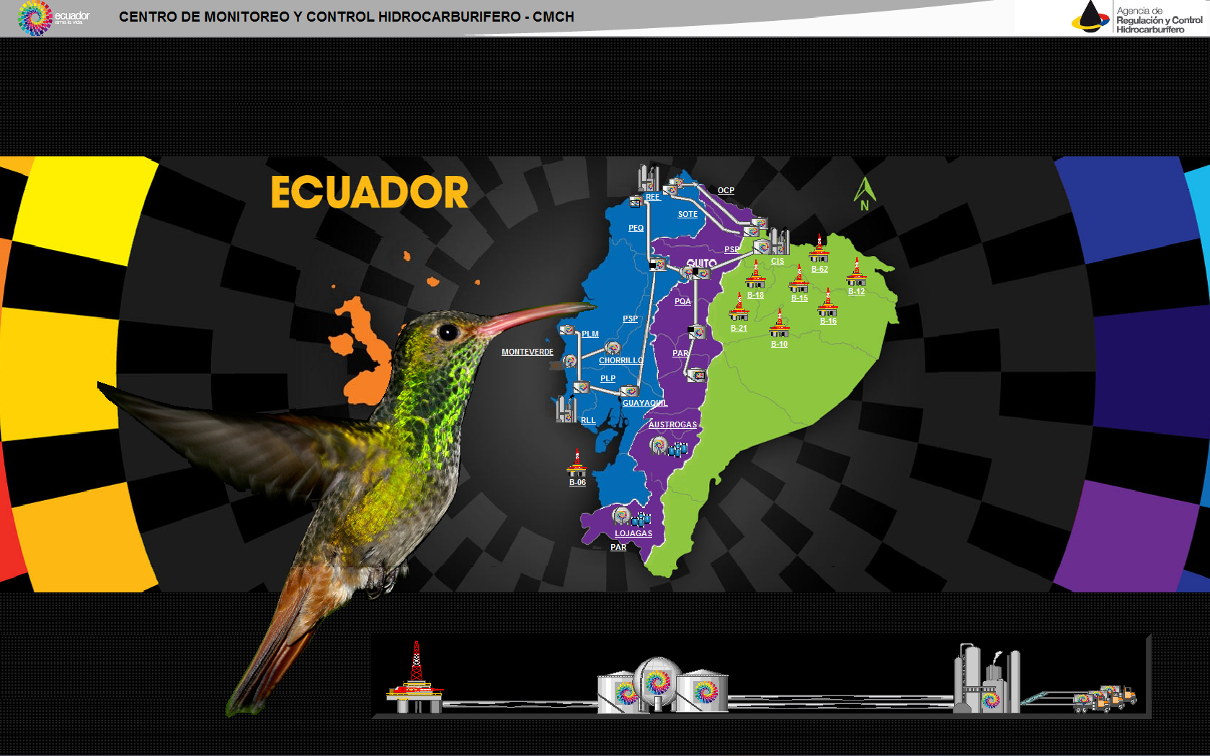
  PROCESO: PANTALLA GENERAL
Esta pantalla es el Overview general del CMCH donde se pueden observar todos los sujetos de control que actualmente se encuentran integrados a la Agencia de Regulación y Control Hidrocarburífero (ARCH). A través de esta pantalla se puede acceder a todos los procesos que se tienen instalados en campo, por lo que es importante que cada una de las empresas que realicen actividades hidrocarburíferas se integren al SCADA del Centro de Monitoreo. Dentro de la pantalla principal ya se encuentran los nombres de Monteverde y El Chorrillo integrados en el presente proyecto de investigación.
Notes:
El proceso de producción de GLP comienza en el terminal marítimo donde reciben los siguientes productos:
Propano: condiciones de almacenamiento en barco.
0.103 barg (1,5 psig) a -46.3 ºC (Condiciones de equilibrio).
Butano: condiciones de almacenamiento en barco.
0.103 barg (1,5 psig) a -8.7 ºC (Condiciones de equilibrio).
Presión máxima de entrega de barco: 10 barg.

Slide 36
PLANTA DE ALMACENAMIENTO DE GAS LICUADO DE PETRÓLEO MONTEVERDE
DIAGRAMACIÓN DE PROCESOS

Slide 37
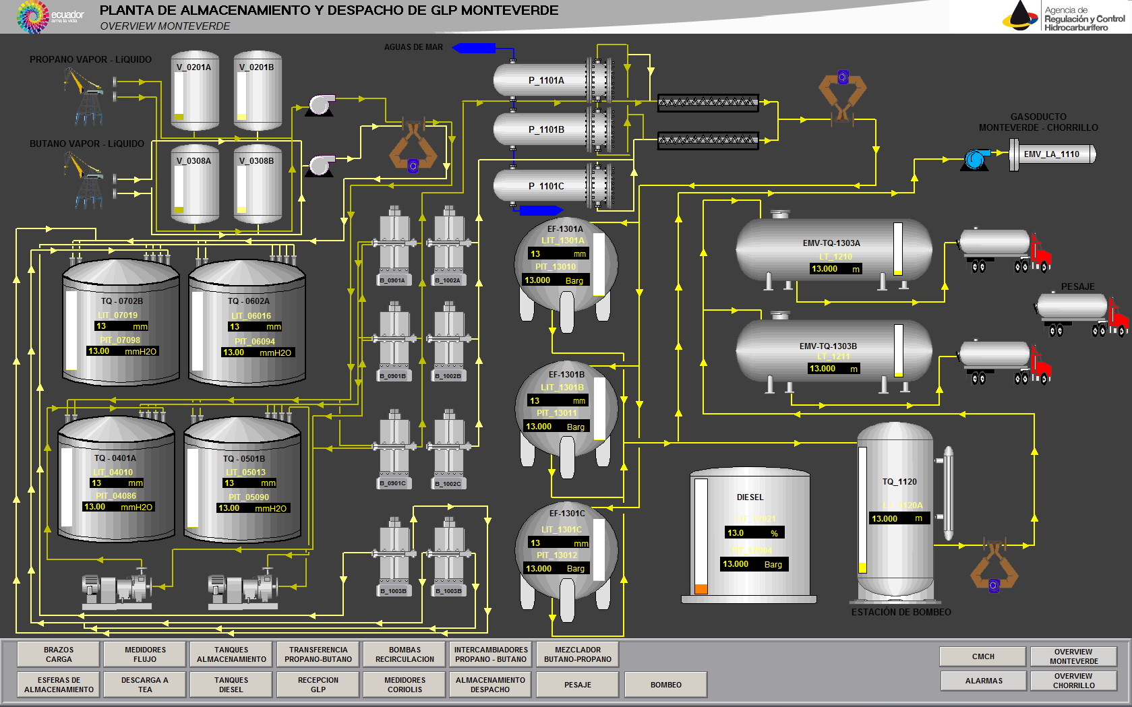
  PROCESO: OVERVIEW PLANTA DE ALMACENAMIENTO DE GAS LICUADO DE PETRÓLEO MONTEVERDE
En el Overview de la Planta de Almacenamiento de gas licuado de petróleo Monteverde se encuentra el resumen de los procesos, cuyos equipos principales se puede ver en la tabla 11.
Hay dos formas de acceder a cada proceso diagramado: la primera forma es a través del menú que se encuentra en la parte inferior de la pantalla, la cual contiene macros y parámetros que nos permitirán navegar a la pantalla seleccionada y la segunda forma es a través del Overview de Monteverde en la cual en cada proceso existe un vínculo que nos permitirá navegar a todos los procesos.
Notes:
El proceso de producción de GLP comienza en el terminal marítimo donde reciben los siguientes productos:
Propano: condiciones de almacenamiento en barco.
0.103 barg (1,5 psig) a -46.3 ºC (Condiciones de equilibrio).
Butano: condiciones de almacenamiento en barco.
0.103 barg (1,5 psig) a -8.7 ºC (Condiciones de equilibrio).
Presión máxima de entrega de barco: 10 barg.

Slide 38
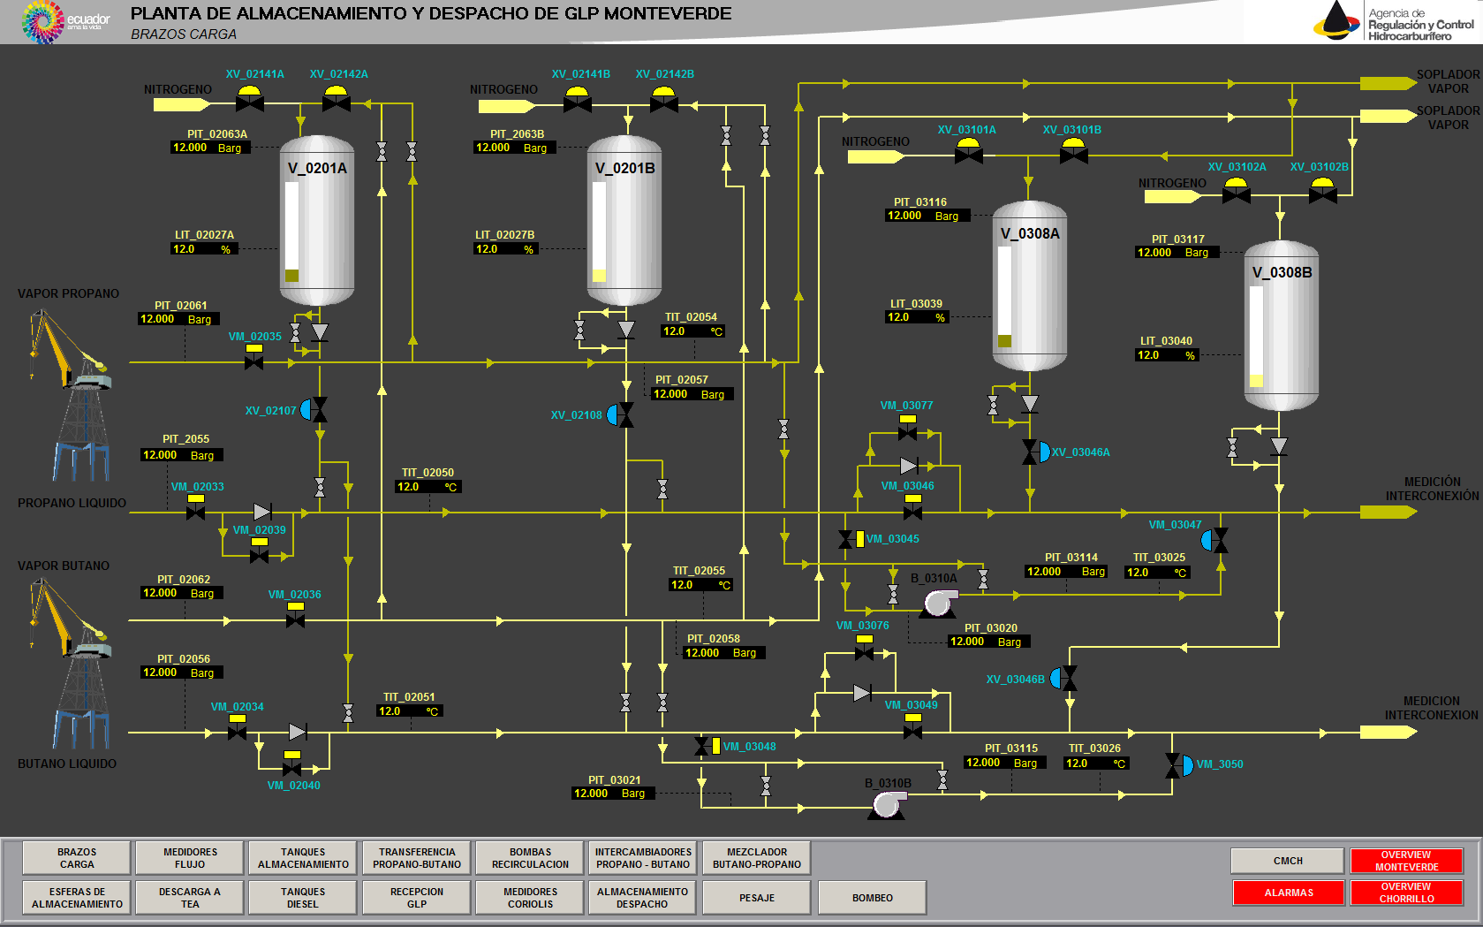
  PROCESO: BRAZOS DE CARGA
El proceso de esta pantalla comprende los equipos de carga/descarga de propano y butano instalados en muelle, ubicado aproximadamente a 2,500 m de la planta de almacenamiento refrigerado. El sistema consta de dos brazos de carga de propano/butano que operan de modo independiente, cada uno con una línea de líquido y una de vapor.
La operación de descarga de propano desde el buque se realiza por el circuito “A”, por el brazo de carga (BC-0201A) y por la bomba elevadora de presión Booster (B-0310A), en la línea de ingreso de propano se encuentra un transmisor de presión y uno de temperatura.
La operación de descarga de butano se emplea por el circuito “B”, es decir por el brazo de carga (BC-0201B), y la bomba elevadora de presión Booster (B-0310B), en la línea de ingreso existen un transmisor de presión y de temperatura.
Cada brazo tiene una conexión con una línea de nitrógeno, que permite el barrido del líquido antes de desconectar. Cada línea (circuito) de descarga/carga de líquido cuenta con un tanque hidroneumático (V-0201A/B), cuya función principal es la protección frente a efectos transitorios en las tuberías (golpes de ariete) debiendo absorber todas las fluctuaciones de presión producidas como consecuencia de eventos o maniobras que conllevan cambios bruscos de velocidad del fluido en la línea.
Las bombas elevadoras de presión Booster (B-0301A/B), son normalmente un bypass de los Headers “A” y ”B” y operan cuando la presión de descarga del buque no es suficiente para garantizar al fluido la entrada al tanque de almacenamiento. El encendido de cada bomba es de acción manual.
Existen también dos tanques hidroneumáticos (V-0308A/B) para la protección de eventos transitorios y evitar poner en riesgo la operación de las tuberías y los equipos.
Notes:
El proceso de producción de GLP comienza en el terminal marítimo donde reciben los siguientes productos:
Propano: condiciones de almacenamiento en barco.
0.103 barg (1,5 psig) a -46.3 ºC (Condiciones de equilibrio).
Butano: condiciones de almacenamiento en barco.
0.103 barg (1,5 psig) a -8.7 ºC (Condiciones de equilibrio).
Presión máxima de entrega de barco: 10 barg.

Slide 39
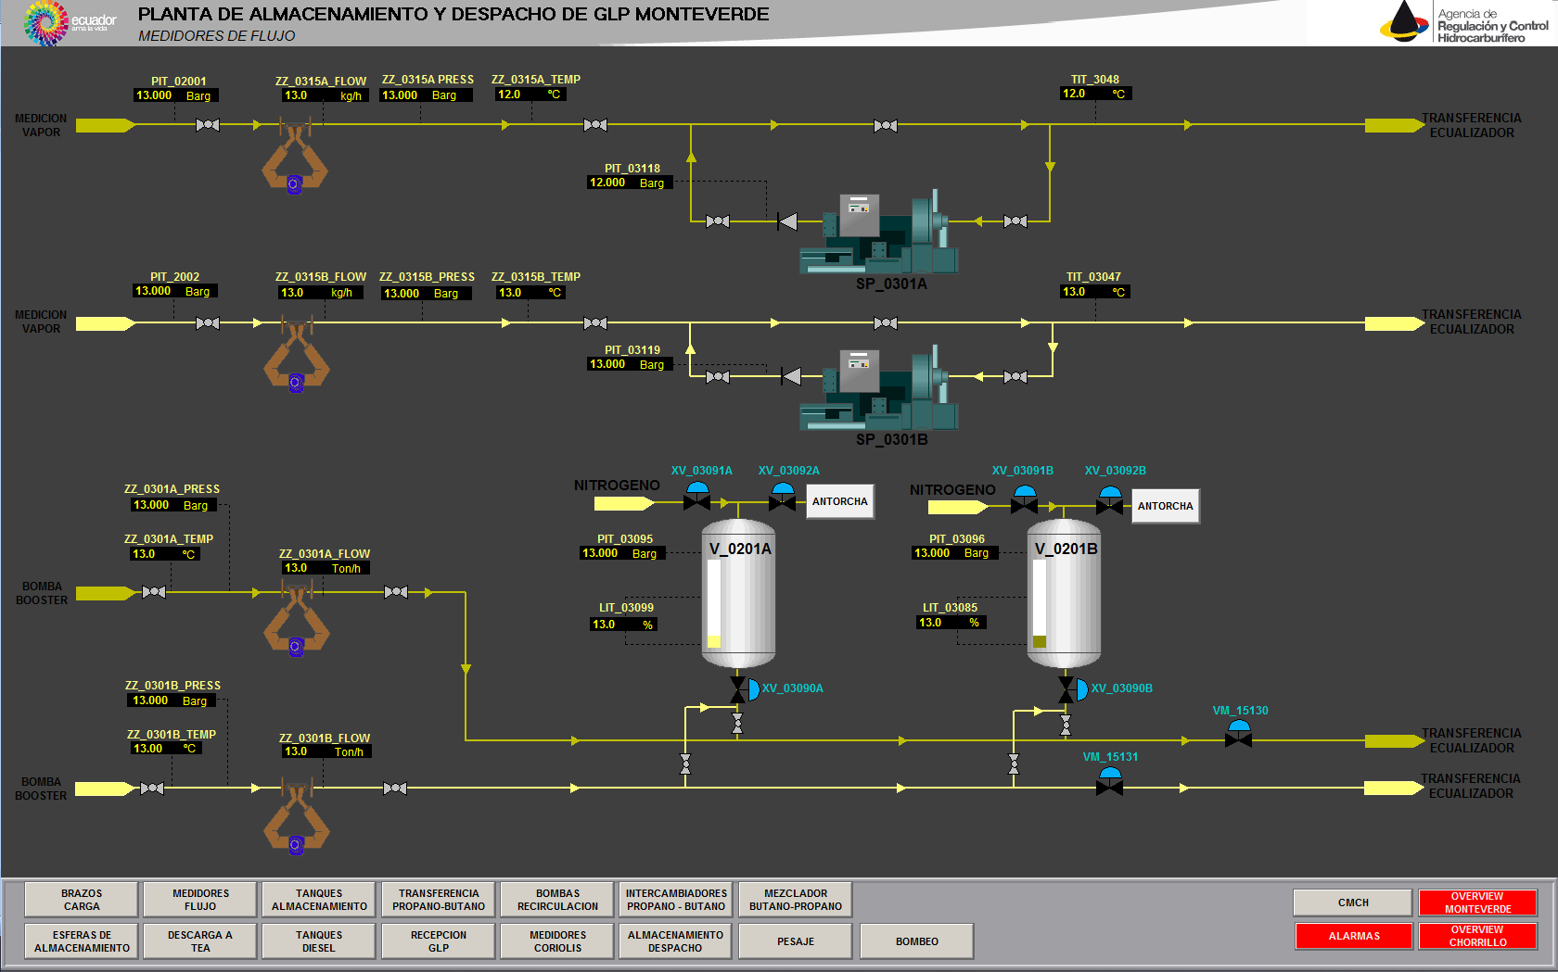
  PROCESO: MEDIDORES DE FLUJO
Una vez que los productos (propano/butano/diesel sucio) ingresa al muelle, estos pasan por los paquetes de medición (ZZ-0301A/B), a través de los cuales se realiza la medición fiscal de propano y butano descargado de los buques a los tanques de almacenamiento y viceversa. En los Hedears de vapor, se encuentran instalados los paquetes de medición (ZZ-0315A/B) de propano y butano, conformado por medidores tipos Coriolis (FIT-03028/29), a través de los cuales se realiza la medición del producto cargado o descargado de los buques.
Existe un sistema de monitoreo en línea, que analiza la corriente de entrada proveniente de los barcos, se dispone de un solo analizador ya que no se considera descarga simultánea de propano y butano, si el analizador determina que la composición de los productos varía en más de un 10% envía una alarma al personal de operaciones, así mismo en la composición de agua.

Slide 40
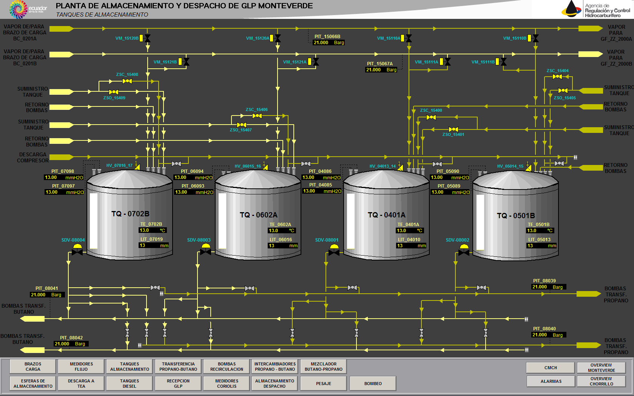
  PROCESO: TANQUES DE ALMACENAMIENTO
La planta de almacenamiento de GLP dispone de cuatro tanques para almacenamiento refrigerado. Los tanques que reciben propano (TQ-401/TQ-0501B) con una capacidad de 32,700 m3, y los tanques que reciben butano (TQ-0602A/TQ-0702B) con una capacidad de 14,800 m3, con lo que se tiene una capacidad total de 95,000 m3 de líquido refrigerado.
La entrada de propano/butano a los tanques es realizada por la línea principal y la presión en los tanques de almacenamiento durante el llenado debe ser monitoreado constantemente.
Los tanques de almacenaje de propano refrigerado tienen un sistema de recuperación de vapores, dado que el propano se encuentra en estado vapor en condiciones de presión y temperatura ambiente y debido a ello el producto tiende a evaporarse. Estos vapores se recuperan, comprimen y se vuelven a enfriar antes de retornar al tanque.
Los tanques de almacenaje de butano refrigerado a su vez cuentan con un sistema de bombeo para recirculación y enfriamiento para retorno de producto subenfriado al tanque para evitar la generación de vapores.
Los vapores de Propano son enviados al colector principal que alimenta el Grupo de Frío. Con la elevación de los niveles de presión de los tanques, los compresores son asociados de manera secuencial y con velocidad variable, el propano retorna al Tanque refrigerado parcialmente vaporizado a temperaturas bajas, reduciendo presión.
El butano liquido es bombeado a través de las Bombas de Recirculación de butano a al Grupo de Frío (B-1003A/B), retornando a temperaturas inferiores y reduciendo así la temperatura del tanque y consecuentemente su presión
La fundición de cada tanque dispone de un sistema automático de calentamiento eléctrico, compuesto por grupo de resistencias eléctricas, control de temperatura mínima por sensores con la función de mantener la temperatura mínima del suelo del tanque en aproximadamente 15 ºC.

Slide 41
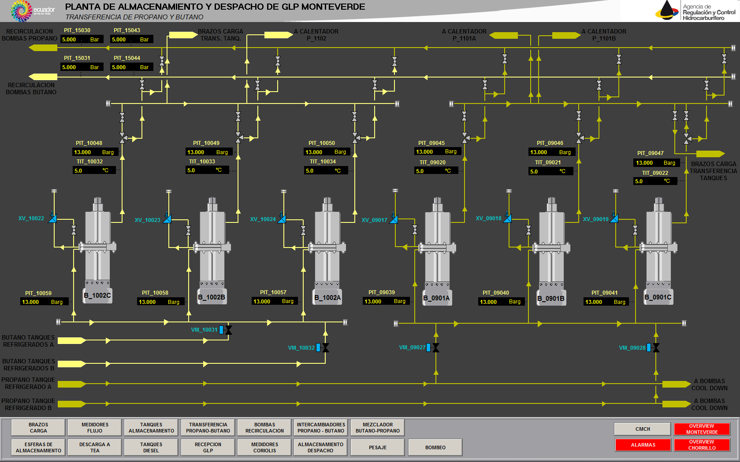
  PROCESO: TRANSFERENCIA DE PROPANO Y BUTANO
El proceso consta de tres bombas de Transferencia de Propano (B-0901A/B/C), el encendido de las bombas es de acción manual. Existen dos colectores que reciben las descarga de propano líquido de los Tanques Refrigerados y lo conducen hasta el cabezal de succión de las bombas de Transferencia de Propano (B-0901A/B/C).
Las bombas de propano pueden ser alineadas hacia cuatro destinos:
Calentador de propano (P-1101A/B) (operación normal)
Exportación para barcos (operación eventuales)
Transferencia entre tanques refrigerados (operaciones auxiliares)
El proceso consta de tres bombas de Transferencia de Butano (B-1002A/B/C), el encendido de las bombas es de acción manual. Existen dos colectores que reciben la descarga de butano líquido de los tanques y lo conducen hasta el cabezal de succión de las bombas de Transferencia de Butano (B-1002A/B/C).
Las bombas de butano pueden ser alineadas hacia cuatro destinos:
Calentador de butano (P-1102) (operación normal)
Calentador de propano (P-1101A/B) (operaciones eventuales) donde el calentador de propano P-1101B puede operar como calentador de Butano en el caso de parada de P-1102
Exportación para barcos (operaciones eventuales)
Transferencia entre tanques refrigerados (operaciones auxiliares)
Existe la posibilidad de que se pueda utilizar una de las bombas de transferencia de propano para transferencia de butano y viceversa.

Slide 42
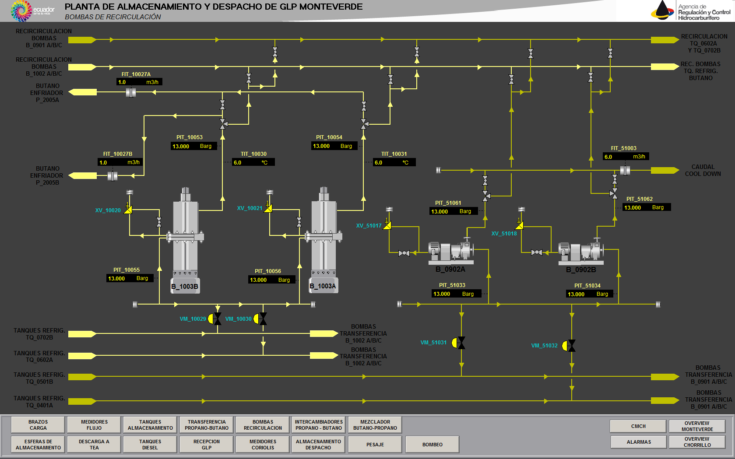
  PROCESO: BOMBAS DE RECIRCULACIÓN
Las bombas de recirculación de butano a Chiller (B-1003A/B) son normalmente alineadas desde los colectores de descarga de los Tanques de butano, las mismas que sirven para la recirculación del líquido y así mantener la temperatura y presión del tanque de butano.
El sistema de Cooldown permite mantener las condiciones de baja temperatura en las líneas de ingreso de producto refrigerado a planta de manera continua Para este fín las bombas de Cooldown (B-0902A/B) toman propano de los tanques refrigerados y lo descargan a la línea de carga y descarga de líquido para luego recircularlo y así mantener las condiciones de baja temperatura en las líneas de ingreso de producto a la planta.

Slide 43
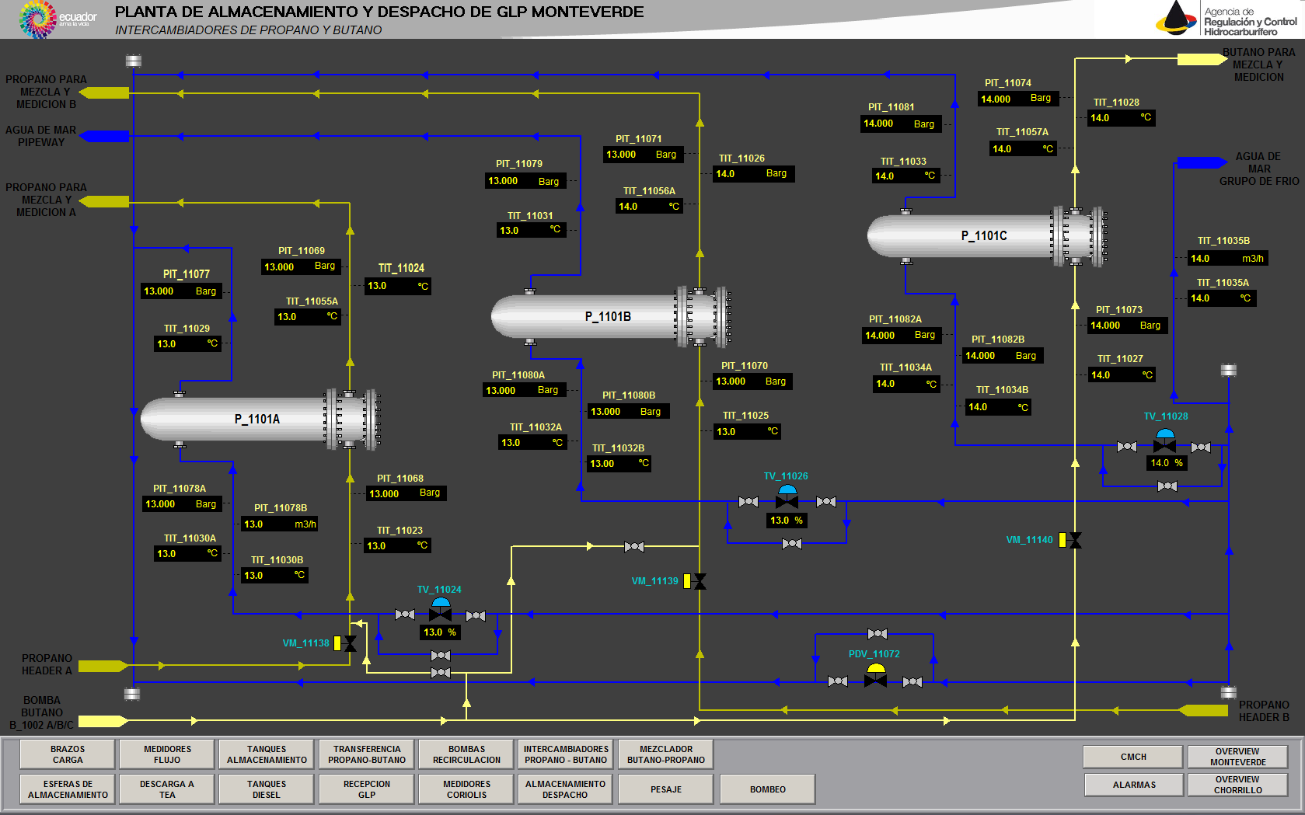
  PROCESO: INTERCAMBIADORES DE PROPANO Y BUTANO
Los calentadores de Propano (P-1101A/B) son de tipo carcasa y tubos, el propano a ser calentado circula por la carcasa y el agua de mar lo hace a través de los tubos. El propano proveniente de las bombas de transferencia de Propano (B-0901A/B/C) se envían a los calentadores de Propano (P-1101A/B), dichos equipos incrementan la temperatura del producto utilizando como fluido de calentamiento agua de mar proveniente de la descarga de las bombas de captura de agua de mar ubicadas en muelle.
El calentador de Butano (P-1102) es de tipo carcasa y tubos, el butano circula por la carcasa y el fluido o agua de mar circula por los tubos. El butano proveniente de las bombas de transferencia de Butano (B-1002A/B/C) es calentado a través del calentador de Butano, utilizando como fluido el agua de mar.
En caso de necesidad de mantenimiento el calentador de Butano (P-1102) tiene como reserva los calentadores de Propano (P-1101A/B).

Slide 44
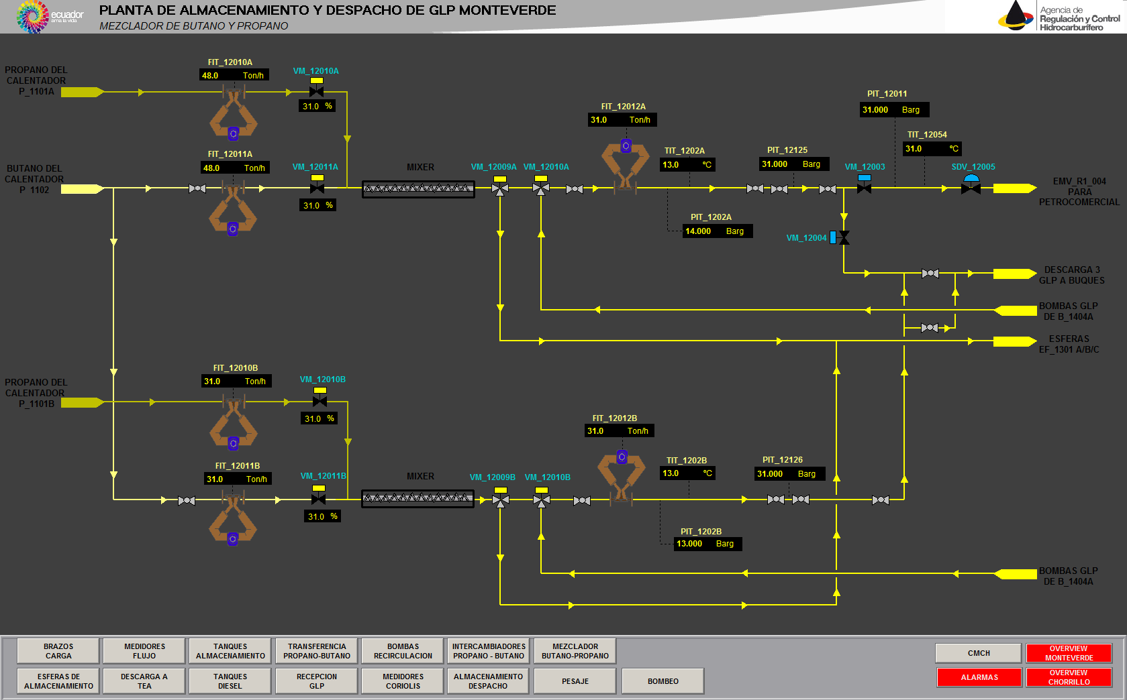
  PROCESO: MEZCLADOR DE PROPANO Y BUTANO
Este sistema contiene dos paquetes para mezcla y medición de Gas Licuado de Petróleo (GLP), cada uno formado por dos líneas de entrada de producto: una de propano y una de butano, cada una de ellas con su respectivo medidor de caudal tipo Coriolis y su válvula de control de caudal para mezclar a una proporción de masa deseada, obteniendo así el GLP en especificación.
En el paquete de mezcla y medición se encuentran dos válvulas de tres vías a través de las cuales se direcciona el GLP a exportación o al sistema de almacenamiento presurizado.
Para el monitoreo de la composición del GLP se dispone del sistema de monitoreo en línea, el cual determina la composición del GLP producido, si el analizador determina que la composición del producto varía en más de un 10% envía una alarma al personal de operaciones, así como también si el producto tiene contenido de agua.
Los paquetes de medición pueden realizar lo siguiente:
Mezcla de propano y butano, dosificación de odorizante y envió directo a PETROECUADOR, por medio de las bombas de transferencia de propano y butano.
Mezcla de propano y butano, dosificación de odorizante y envío a Esferas de Almacenamiento de GLP y Tanques Presurizados de GLP, por medio de las bombas de transferencia de butano y propano
Dosificación de odorizante, medición y transferencia de GLP a PETROECUADOR a partir de las Esferas de Almacenamiento de GLP y Tanques Presurizados de GLP, por medio de las bombas de GLP (B-1404A/B).
Mezcla de propano y butano y envío a Esferas de Almacenamiento de GLP y Tanques Presurizados de GLP, por medio de las bombas de transferencia de propano y butano y al mismo tiempo dosificación de odorizante y medición de GLP para envío a PETROECUADOR a partir de las Esferas de Almacenamiento de GLP y Tanques Presurizados de GLP, a través de las bombas de GLP (B-1404A/B).

Slide 45
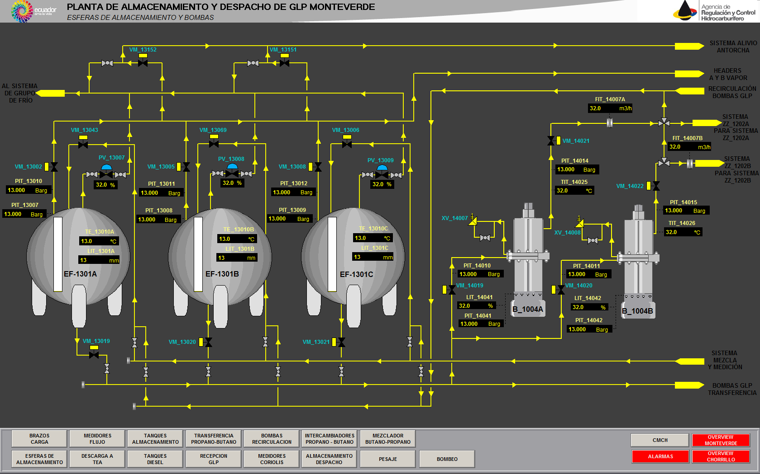
  PROCESO: ESFERAS DE ALMACENAMIENTO Y BOMBAS
Esta pantalla está formada por tres Esferas de Almacenamiento de GLP (EF-1301A/B//C) con capacidad de 2,870 m3 cada una, existe una área para la instalación de 2 esferas futuras.
Se encuentra también dos bombas de transferencia de GLP (B-1404A/B), que envía GLP desde las esferas de almacenamiento de GLP, y tanques presurizados de GLP, pasando por la medición fiscal en los paquetes de mezcla y medición, para el ducto de PETROECUADOR o para los buques en el terminal marítimo.
El llenado de las esferas de almacenamiento de GLP es realizado por la parte superior del equipo (esfera), en caso de presiones altas, las válvulas que controlan la presión descargan al colector principal de vapores del Grupo de Frío.
La descarga de GLP almacenado en las esferas de Almacenamiento se realiza por las líneas ubicadas en el fondo de cada uno de los equipos al colector que alimenta la succión de las bombas de transferencia de GLP (B-1404A/B).
Notes:
En las instalaciones del Terminal Marítimo (muelle) también se dispone de líneas para atender el recibimiento de diesel sucio suministrado por barcos de apoyo y el envió de agua potable y diesel limpio hacia los barcos anclados. Previo a la entrada del Tanque de Almacenamiento de Diesel sucio (TQ-1705), se dispone de dos filtros tipo canasto, filtro de diesel sucio (FT-1702A/B).
El diesel que sale del Tanque de almacenamiento de diesel sucio es enviado a la unidad de purificación de diesel, una vez purificado el diesel limpio es enviado al tanque de almacenamiento para diesel limpio (TQ-1706), la descarga del tanque se realiza por medio de una línea que se dirige a la succión de las bombas de transferencia de diesel (B-1708A/B). El colector de descarga de las bombas de diesel limpio se deriva para los siguientes consumos:
Tanque de Diesel para bomba contra incendio (TQ-1909).
Tanque de Diesel para bomba contra incendio de Agua de mar (TQ-1608).
Tanque para almacenamiento de diesel para generador auxiliar (TQ-1706).
Tanque de Almacenamiento de Diesel/Gasolina (TQ-2914).
Línea de envío de diesel a los buques, en esta línea se dispone de un medidor de caudal, para medir el flujo de diesel cargado a los buques.
El tanque de almacenamiento de Diesel/Gasolina (TQ-2914), sirve para suministro de combustible a los vehículos de la planta, es de tipo bipartido es decir que cuenta con dos compartimientos una para almacenamiento de gasolina y otro para diesel. El diesel almacenado en el tanque es suministrado desde la descarga de las bombas de diesel limpio, y el suministro de gasolina se realiza a través de un camión de cisterna por lo que el tanque dispone una conexión para llenado de gasolina.

Slide 46
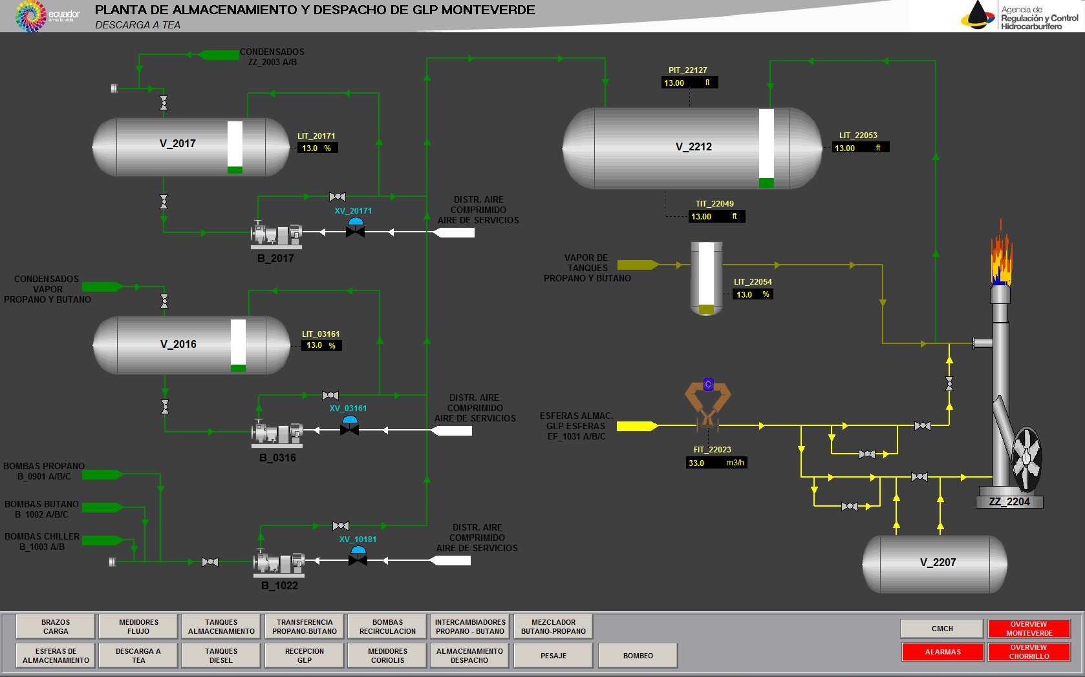
  PROCESO: DESCARGA A TEA
El sistema quema por seguridad los gases liberados por la planta de almacenamiento refrigerado, debido al exceso de presión en emergencia. El paquete de antorcha está formado por la chimenea de antorcha, el tanque de GLP para piloto de antorcha, los sistemas de ignición del piloto eléctrico, por frente de llama un soplador para antorcha para reducir el humo en la combustión. El Knockout Drum de la antorcha cuenta con el calentador del tanque para la vaporización del líquido condensado.
El gas recolectado es enviado al Knockout Drum de la antorcha, donde se efectúa la separación de las gotas de líquido arrastradas por el gas, el gas libre de líquido es enviado a la antorcha para la quema.
Un segundo cabezal recolecta los vapores provenientes del área de almacenamiento refrigerado, bombas de propano/butano, calentadores de propano/butano, bombas de GLP, y tanques hidroneumáticos de propano, este colector cuenta con una bota a la entrada al sistema de antorcha que permite acumular las posibles gotas que arrastre el gas.
Notes:
En las instalaciones del Terminal Marítimo (muelle) también se dispone de líneas para atender el recibimiento de diesel sucio suministrado por barcos de apoyo y el envió de agua potable y diesel limpio hacia los barcos anclados. Previo a la entrada del Tanque de Almacenamiento de Diesel sucio (TQ-1705), se dispone de dos filtros tipo canasto, filtro de diesel sucio (FT-1702A/B).
El diesel que sale del Tanque de almacenamiento de diesel sucio es enviado a la unidad de purificación de diesel, una vez purificado el diesel limpio es enviado al tanque de almacenamiento para diesel limpio (TQ-1706), la descarga del tanque se realiza por medio de una línea que se dirige a la succión de las bombas de transferencia de diesel (B-1708A/B). El colector de descarga de las bombas de diesel limpio se deriva para los siguientes consumos:
Tanque de Diesel para bomba contra incendio (TQ-1909).
Tanque de Diesel para bomba contra incendio de Agua de mar (TQ-1608).
Tanque para almacenamiento de diesel para generador auxiliar (TQ-1706).
Tanque de Almacenamiento de Diesel/Gasolina (TQ-2914).
Línea de envío de diesel a los buques, en esta línea se dispone de un medidor de caudal, para medir el flujo de diesel cargado a los buques.
El tanque de almacenamiento de Diesel/Gasolina (TQ-2914), sirve para suministro de combustible a los vehículos de la planta, es de tipo bipartido es decir que cuenta con dos compartimientos una para almacenamiento de gasolina y otro para diesel. El diesel almacenado en el tanque es suministrado desde la descarga de las bombas de diesel limpio, y el suministro de gasolina se realiza a través de un camión de cisterna por lo que el tanque dispone una conexión para llenado de gasolina.

Slide 47
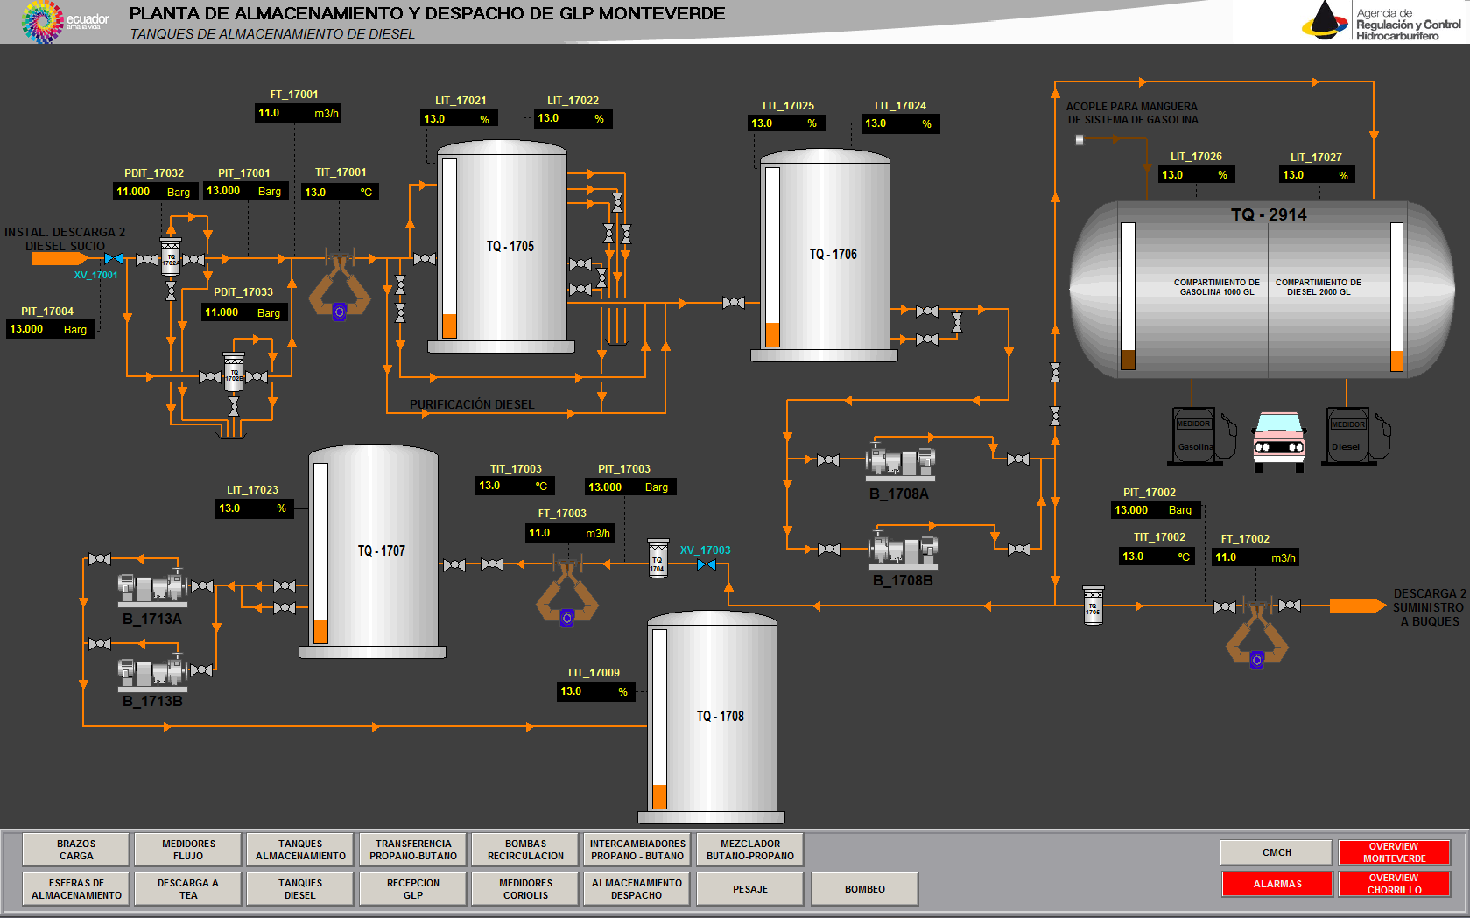
  PROCESO: TANQUES DE ALMACENAMIENTO DE DIESEL
En las instalaciones del Terminal Marítimo (muelle) también se dispone de líneas para atender el recibimiento de diesel sucio suministrado por barcos de apoyo y el envió de agua potable y diesel limpio hacia los barcos anclados. Previo a la entrada del Tanque de Almacenamiento de Diesel sucio (TQ-1705), se dispone de dos filtros tipo canasto, filtro de diesel sucio (FT-1702A/B).
El diesel que sale del Tanque de almacenamiento de diesel sucio es enviado a la unidad de purificación de diesel, una vez purificado el diesel limpio es enviado al tanque de almacenamiento para diesel limpio (TQ-1706), la descarga del tanque se realiza por medio de una línea que se dirige a la succión de las bombas de transferencia de diesel (B-1708A/B). El colector de descarga de las bombas de diesel limpio se deriva para los siguientes consumos:
Tanque de Diesel para bomba contra incendio (TQ-1909).
Tanque de Diesel para bomba contra incendio de Agua de mar (TQ-1608).
Tanque para almacenamiento de diesel para generador auxiliar (TQ-1706).
Tanque de Almacenamiento de Diesel/Gasolina (TQ-2914).
Línea de envío de diesel a los buques, en esta línea se dispone de un medidor de caudal, para medir el flujo de diesel cargado a los buques.
El tanque de almacenamiento de Diesel/Gasolina (TQ-2914), sirve para suministro de combustible a los vehículos de la planta, es de tipo bipartido es decir que cuenta con dos compartimientos una para almacenamiento de gasolina y otro para diesel. El diesel almacenado en el tanque es suministrado desde la descarga de las bombas de diesel limpio, y el suministro de gasolina se realiza a través de un camión de cisterna por lo que el tanque dispone una conexión para llenado de gasolina.
Notes:
En las instalaciones del Terminal Marítimo (muelle) también se dispone de líneas para atender el recibimiento de diesel sucio suministrado por barcos de apoyo y el envió de agua potable y diesel limpio hacia los barcos anclados. Previo a la entrada del Tanque de Almacenamiento de Diesel sucio (TQ-1705), se dispone de dos filtros tipo canasto, filtro de diesel sucio (FT-1702A/B).
El diesel que sale del Tanque de almacenamiento de diesel sucio es enviado a la unidad de purificación de diesel, una vez purificado el diesel limpio es enviado al tanque de almacenamiento para diesel limpio (TQ-1706), la descarga del tanque se realiza por medio de una línea que se dirige a la succión de las bombas de transferencia de diesel (B-1708A/B). El colector de descarga de las bombas de diesel limpio se deriva para los siguientes consumos:
Tanque de Diesel para bomba contra incendio (TQ-1909).
Tanque de Diesel para bomba contra incendio de Agua de mar (TQ-1608).
Tanque para almacenamiento de diesel para generador auxiliar (TQ-1706).
Tanque de Almacenamiento de Diesel/Gasolina (TQ-2914).
Línea de envío de diesel a los buques, en esta línea se dispone de un medidor de caudal, para medir el flujo de diesel cargado a los buques.
El tanque de almacenamiento de Diesel/Gasolina (TQ-2914), sirve para suministro de combustible a los vehículos de la planta, es de tipo bipartido es decir que cuenta con dos compartimientos una para almacenamiento de gasolina y otro para diesel. El diesel almacenado en el tanque es suministrado desde la descarga de las bombas de diesel limpio, y el suministro de gasolina se realiza a través de un camión de cisterna por lo que el tanque dispone una conexión para llenado de gasolina.

Slide 48
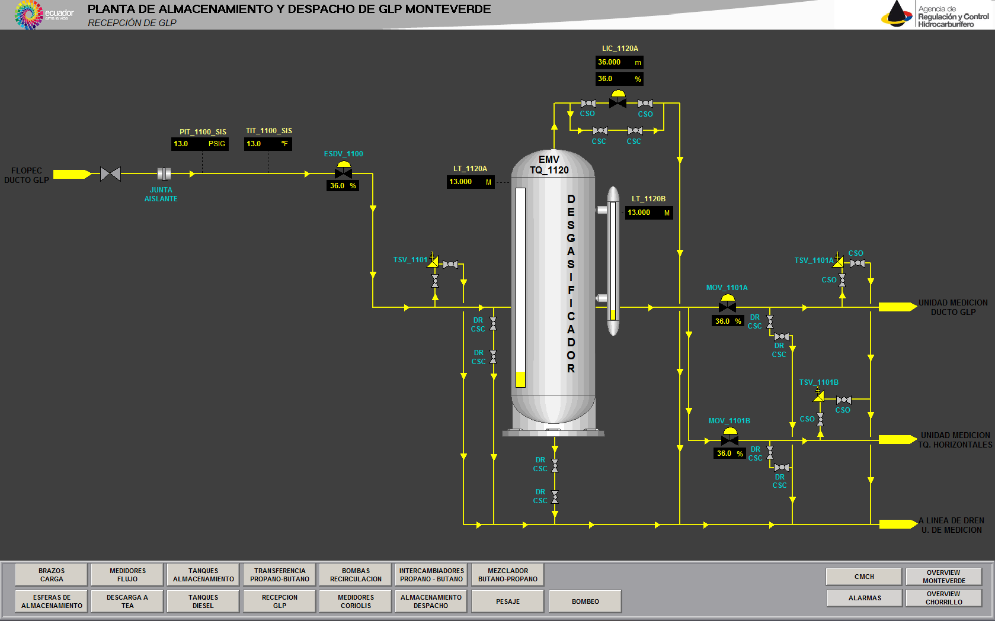
  PROCESO: RECEPCIÓN DE GLP
A la entrada de les Estación de Bombeo Monteverde se encuentra una válvula de corte de emergencia (ESDV-1100) la cual se ejecuta por las siguientes razones:
Sistema de detección de fugas.- cuando este sistema emite una alarma de fuga de gas, el operador cierra dicha válvula.
Por alarma de muy alta presión en el transmisor (PIT-1100).- cuando la expresión de entrada a la estación excede los 240 psig.
Por condiciones de parada de emergencia.- activación del sistema de fuego y gas.
Una vez que el Gas Licuado de Petróleo ingresa a la estación se tiene un Desgasificador (EMV-TQ-1120), que sirve para evitar el paso de grandes cantidades de burbujas de producto gasificado o de aire hacia los sistemas de medición y a las bombas del ducto hacia El Chorrillo. Las burbujas de aire son muy perjudiciales para los medidores tipo Coriolis debido a que estas pueden causar cavitación y deteriorar estos instrumentos de medida, así como en las bombas principales.
El GLP recibido y contabilizado en la estación tiene dos objetivos:
Despacho hacia el Terminal El Chorrillo a través del ducto y las bombas EMB-B-1330/B-1331/B-1332.
Almacenamiento en los Tanques presurizados EMV-TQ-1210/EMV-TQ1211
Para el primer caso es necesario abrir la válvula MOV-1101A que es la válvula de ingreso al tren de medición (FE-1121/FE-1122), para el segundo caso es necesario abrir la válvula MOV-1101B que es la válvula de entrada al tren de medición (FE-1123/FE-1124).
Dichas válvulas puede estar abiertas individual o simultáneamente, es decir se puede recibir GLP para los tanques de la Estación mientras se está enviando GLP hacia el Terminal El Chorrillo a través de las bombas y el ducto, o solamente se puede estar recibiendo en los tanques y también solamente se puede estar transportando hacia El Chorrillo.
Notes:
Las condiciones operativas entregadas en el límite de la estación Monteverde:
Producto: Gas Licuado de Petróleo (GLP).
Presión: 220 psig
Temperatura: Mínima: 32 ºF
Normal: 60 ºF
Máxima: 100 ºF
Flujo Máximo: 81000 BPD

Slide 49
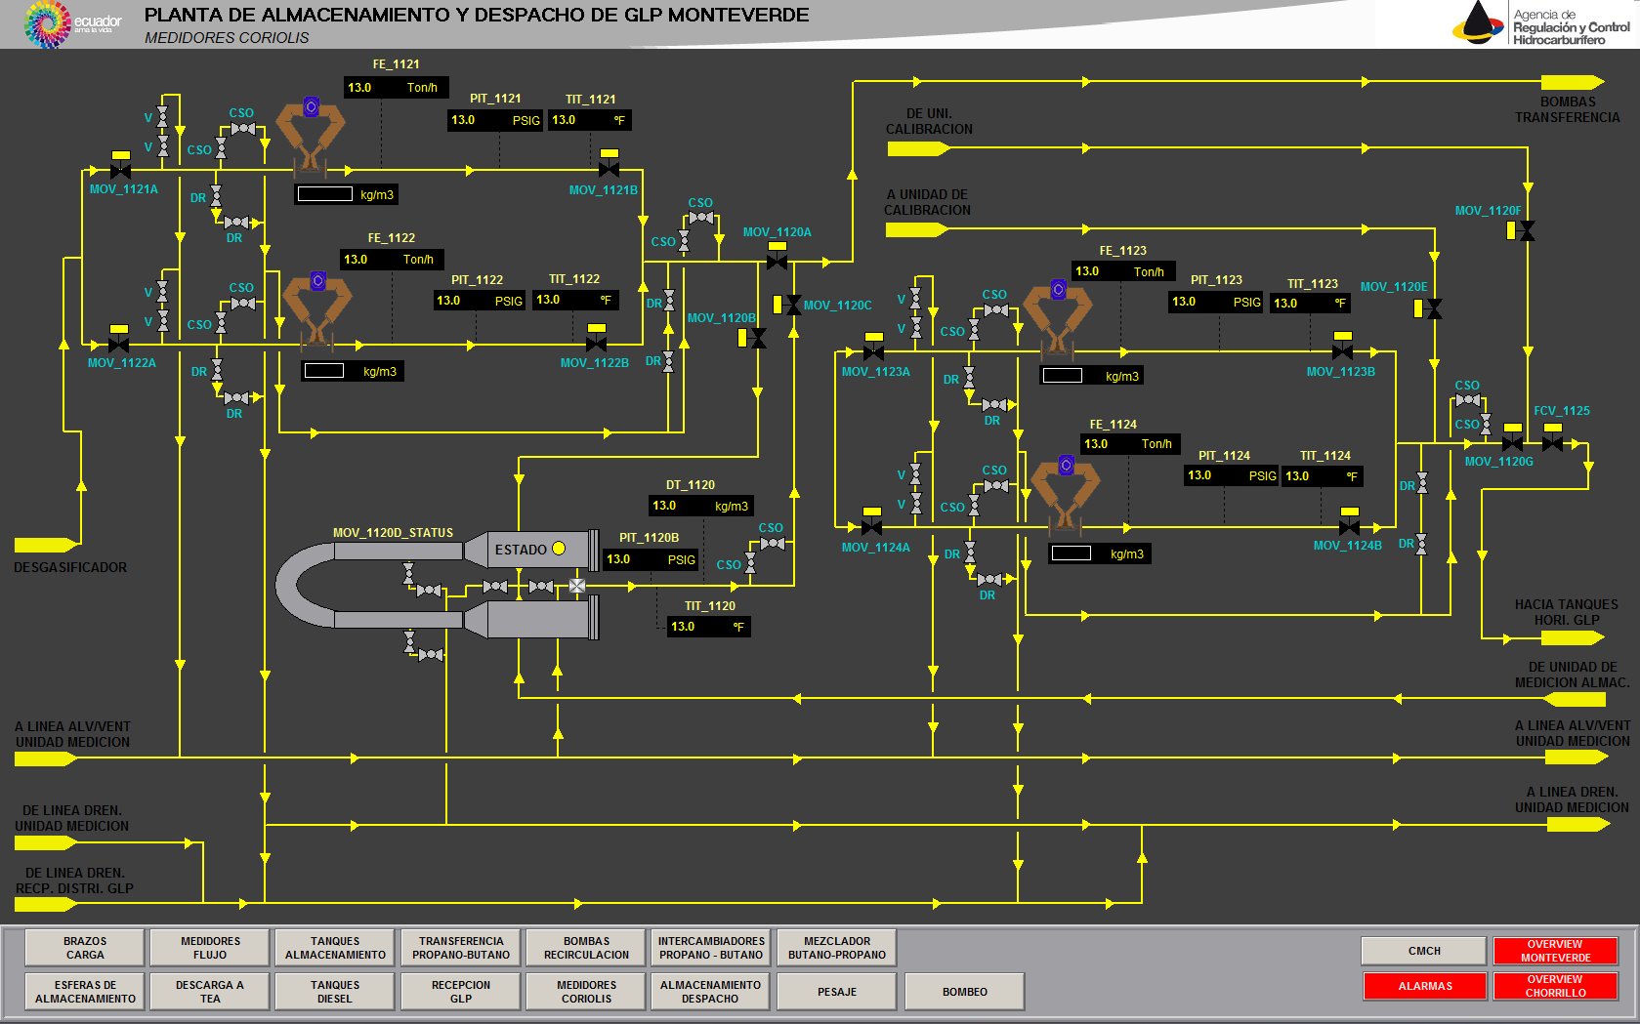
  PROCESO: MEDIDORES CORIOLIS
El sistema de medición y calibración permite cuantificar el producto recibido desde la estación de mezcla de propano y butano para objetivos de fiscalización, para lo cual se cuenta con medidores de flujo de exactitud y precisión. Para asegurar la correcta cuantificación del GLP transferido el producto debe estar libre de aire y producto gasificado.
El primer sistema de medición conformado por dos ramales con dos medidores de 6”, con su correspondiente instrumentación, con una capacidad de medición de 71,000 BPD (Aprox. 250 Ton/h) por cada ramal para el sistema de bombeo hacia El Chorrillo.
El segundo sistema conformado por dos medidores de 3” con una capacidad de medición de 10,000 BPD (Aprox. 36 Ton/h) para medición del GLP que se almacenará en dos tanques horizontales (EMV-TQ-1210/EMV-TQ-1211) para consumo de las provincias de Manabí y Santa Elena mediante despacho de auto tanques.
Para completar el sistema de medición se dispone de un probador de medidores (Prover) común para los dos sistemas de medición, este equipo se utiliza para contrastar las cantidades medidas por los medidores, consiste en un tramo de tubería con flujo bidireccional y un desplazador tipo esfera, el producto fluye a través de la sección de medición del probador y luego va a la cámara de salida y luego al cabezal de salida.

Slide 50
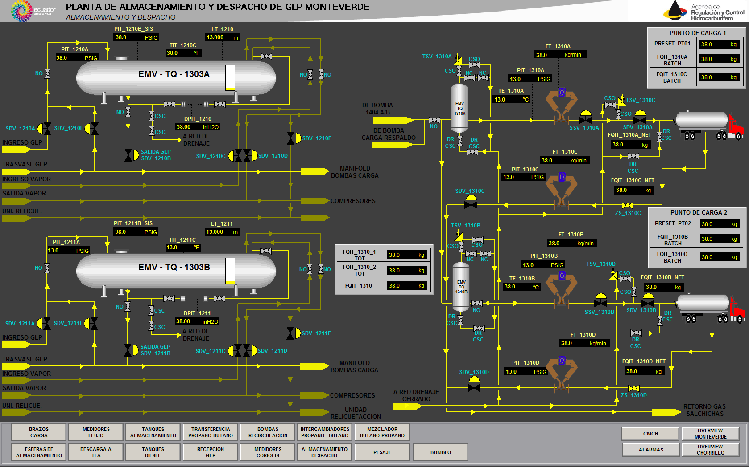
  PROCESO: ALMACENAMIENTO Y DESPACHO
El sistema consta de dos tanques presurizados de GLP con capacidad de 500 m3 cada uno, con una capacidad total en Monteverde de 9,600 m3, con un diámetro de 3.8 m y 46.2 m de longitud.
Luego que el producto es medido y calibrado el GLP es almacenado en cualquiera de los dos tanques horizontales, la descarga de GLP almacenado en los tanques presurizados de GLP se realiza por las líneas ubicadas en el fondo de cada uno de los equipos al colector que alimenta la succión de las bombas de transferencia de GLP (B-1404A/B).
La presión y la temperatura del producto en cada tanque son registradas y monitoreadas mediante transmisores de presión y temperatura.
La estación de bombeo cuenta con una isla de carga de Autotanques con dos brazos de carga, cada punto de carga cuenta con un desgasificador de GLP, un medidor para la medición del GLP entregado al tanquero y un medidor para la medición del gas de la línea de retorno para asegurar la correcta cuantificación del GLP despachado. La isla de carga puede abastecer de GLP por ambos brazos de carga a la vez.
Para eliminar las cargas eléctricas estáticas generadas por el Autotanque, se dispone de un sistema de puesta a tierra.

Slide 51
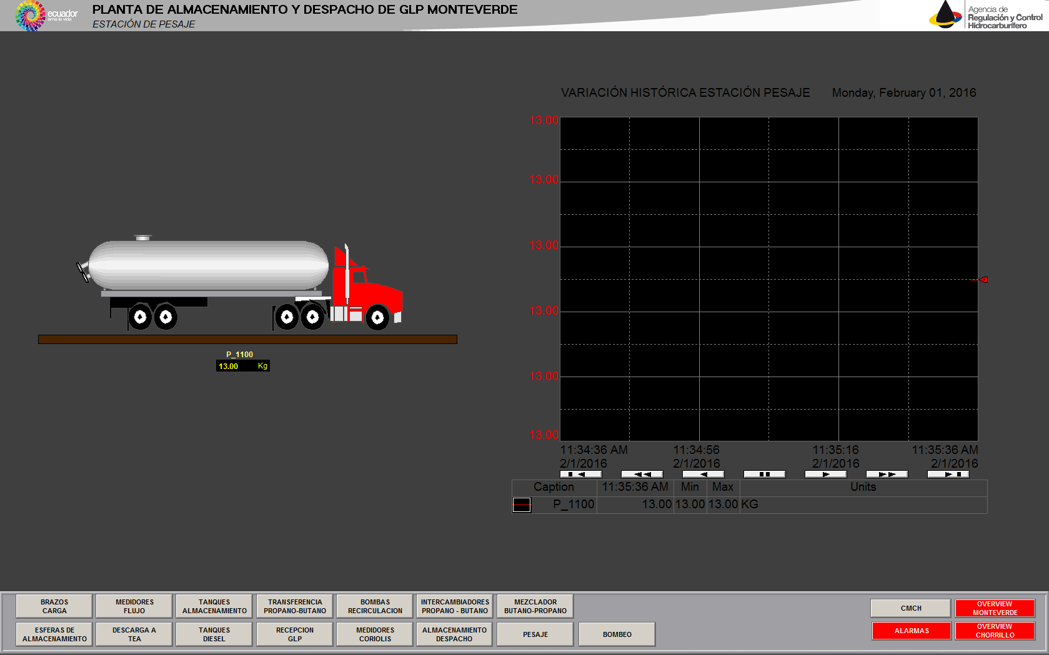
  PROCESO: ESTACIÓN DE PESAJE
La estación de pesaje tiene una capacidad de 60 TM, de 21 m de longitud por 3.4 m de ancho. Antes de realizar el llenado de GLP, el Autotanque debe ser pesado utilizando el procedimiento definido por PETROECUADOR, luego de la operación de carga el Autotanque debe ser nuevamente pesado. El peso neto entregado es equivalente a la diferencia en las mediciones de peso final e inicial.

Slide 52
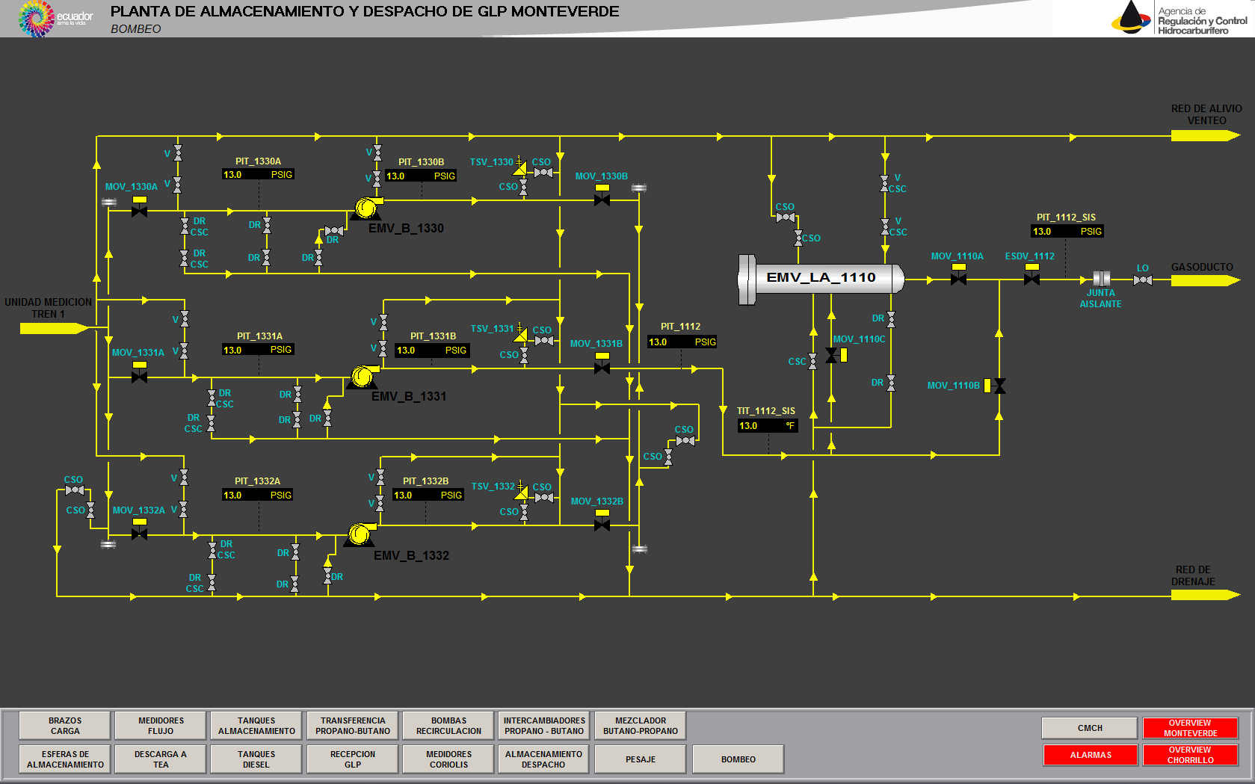
  PROCESO: BOMBEO
El sistema de bombeo de la estación Monteverde nos permite enviar el Gas Licuado de Petróleo (GLP) a el Terminal El Chorrillo, el sistema tiene tres bombas centrífugas que trabajan a media tensión (4,160 VAC). La configuración de las bombas principales es de 2+1; es decir, dos opera a la vez y una se encuentra en stand by para objeto de mantenimiento o reparación. Se puede transportar 122.77 Ton/h de GLP a una presión máxima de 748.8 psi con una sola bomba, por lo que el operador debe decidir que caudal va a transportar y con cuantas bombas va a trabajar.
La estación Monteverde cuenta con un sistema de envío raspador de tuberías (EMV-LA-1110) para operaciones de inspección, mantenimiento y limpieza del ducto de 12” que permite el envío de GLP al Terminal El Chorrillo, dicho lanzador opera en coordinación con las instalaciones de El Chorrillo.

Slide 53
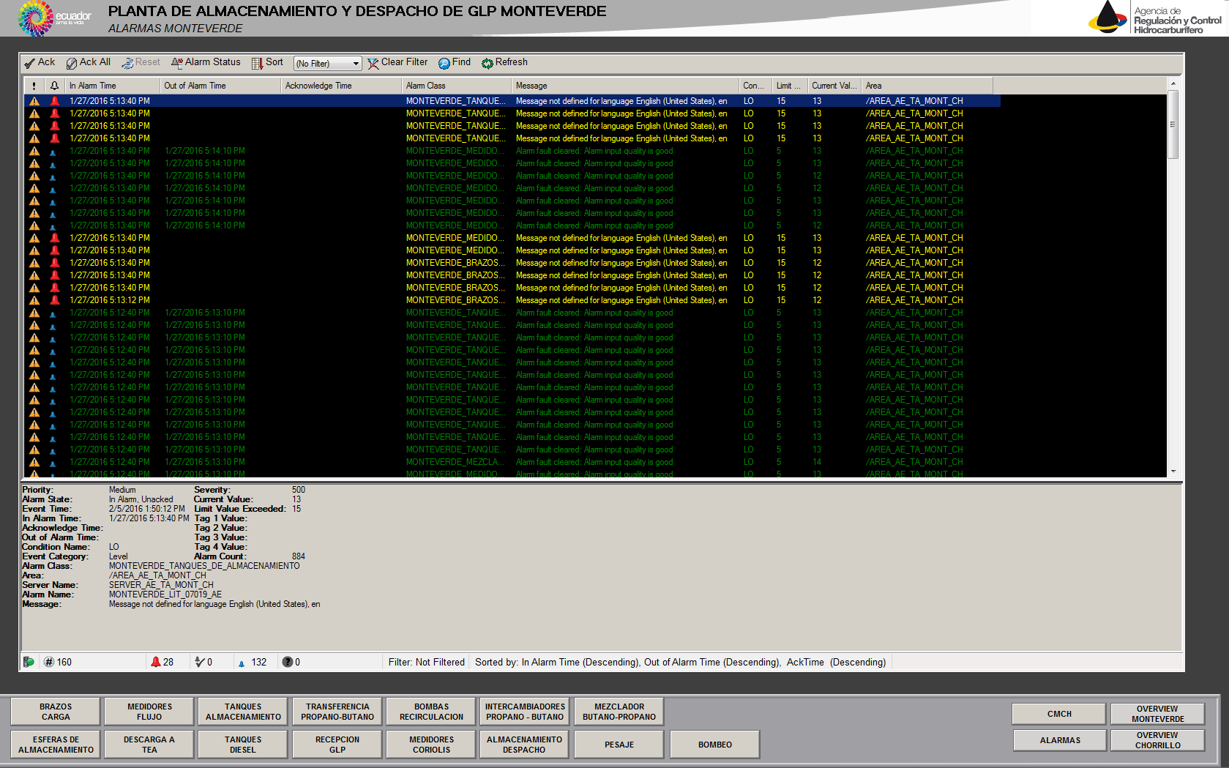
  PROCESO: ALARMAS MONTEVERDE
FactoryTalk View Studio tiene un servidor de alarmas en las cuales se aloja los tags respectivos para alarmar el proceso, la programación de las alarmas permiten al especialista del CMCH visualizar el color del tag para saber si existe o no una alarma, cuando la alarma se activa el operador puede acceder a la pantalla de alarmas y verificar que paso, incluso puede dirigirse a la pantalla donde se presentó la alarma dando doble clic sobre la alerta en la cual se encuentra una alarma y el sistema dirigirá hacia dicha pantalla.

Slide 54
TERMINAL DE ALMACENAMIENTO Y DESPACHO EL CHORRILLO.
DIAGRAMACIÓN DE PROCESOS

Slide 55
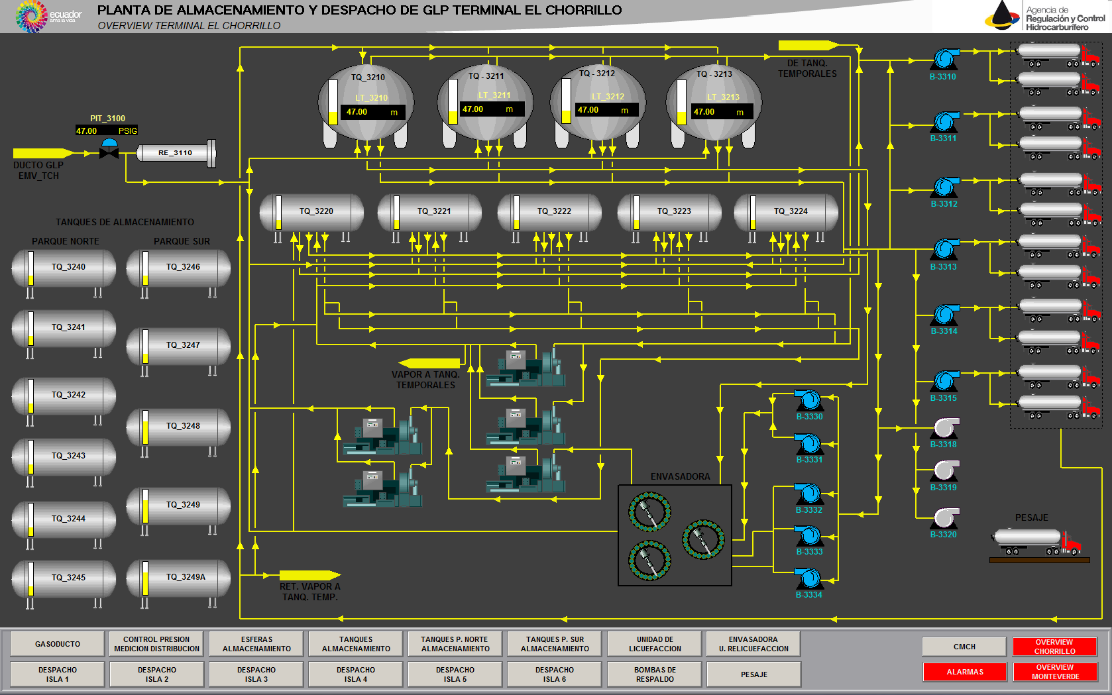
  PROCESO: OVERVIEW TERMINAL DE ALMACENAMIENTO Y DESPACHO EL CHORRILLO
Desde la pantalla de proceso general del Terminal de Almacenamiento y Despacho El Chorrillo se puede acceder a cualquiera de los procesos de la planta, además en la parte inferior se presenta un menú que también contiene todos los procesos que se encuentran diagramados así como las respectivas alarmas.

Slide 56
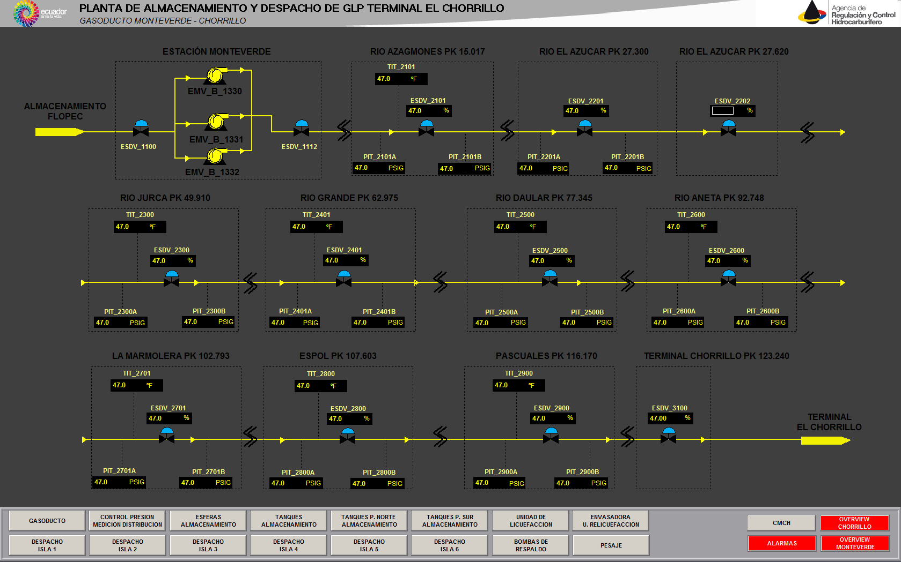
  PROCESO: GASODUCTO MONTEVERDE – EL CHORRILLO
El gasoducto Monteverde – El Chorrillo viene desde Santa Elena hasta Pascuales con una longitud de 123.34 kilómetros, diámetro de 12 pulgadas, flujo de 5,300 toneladas métricas diarias. A lo largo del gasoducto se encuentran instaladas válvulas de seguridad en las cuales se puede controlar la presión de entrada y salida a la válvula así como su temperatura, dichas válvulas son controladas desde el Terminal El Chorrillo. Las válvulas permiten al operador realizar actividades de reparación y brinda seguridad a algún evento que dañe el gasoducto.

Slide 57
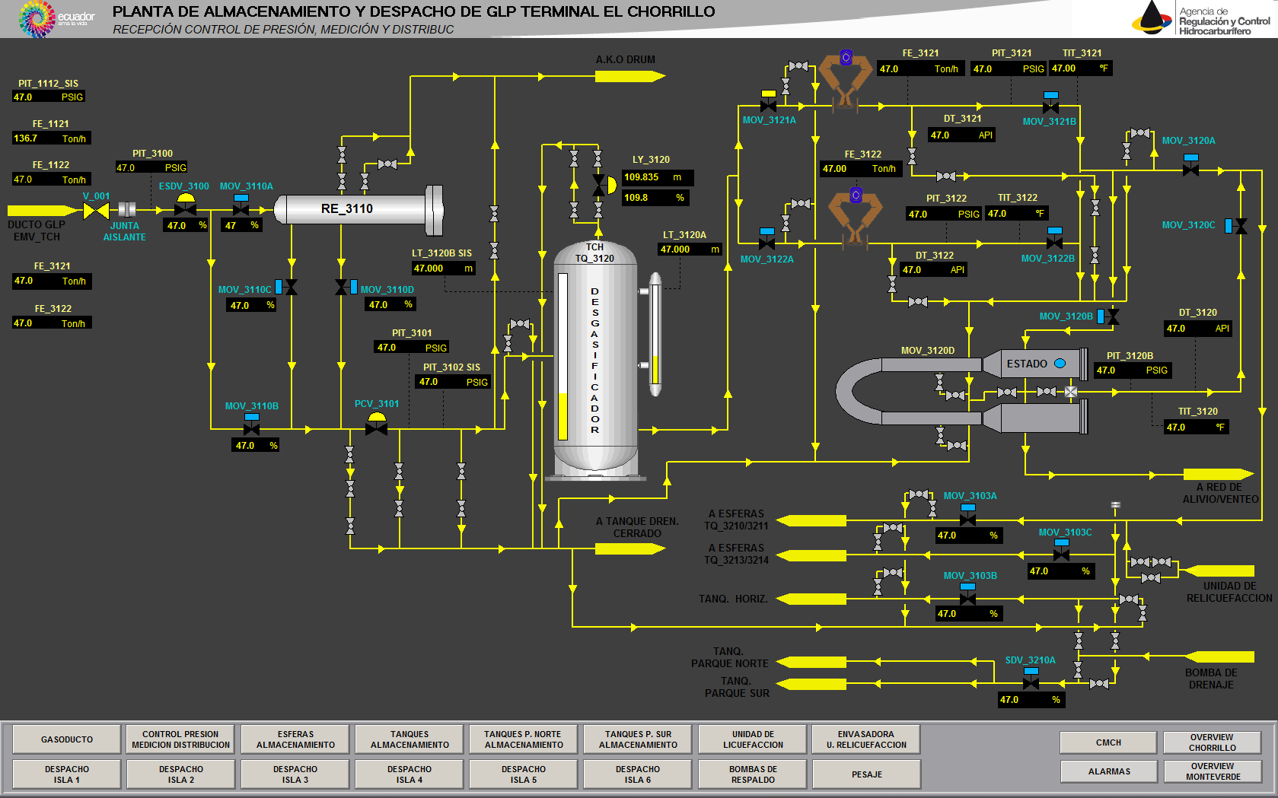
  PROCESO: RECEPCIÓN CONTROL DE PRESIÓN, MEDICIÓN Y DISTRIBUCIÓN
En la entrada del Terminal se encuentra la válvula de emergencia ESDV-3100 que se cierra en caso de que la presión debajo de la válvula reguladora de presión sea superior a los 250 psig, también se encuentra el ingreso al PIG y el desgasificador que evita que grandes cantidades de burbujas ingresen al terminal.
La unidad de medición cuenta con dos líneas, uno de respaldo del otro, donde se tiene dos válvulas motorizadas por línea con las que se controla la entrada del producto, además se encuentra el probador (prover) que sirve para calibrar la medición de los flujómetros de entrada, para que entre en funcionamiento se lo controla desde las consolas HMI. La capacidad del sistema es de 71,000 barriles por día (BPD)
Dentro del Manifold de Distribución se puede seleccionar a donde se quiere enviar el producto, ya sea a las esferas de almacenamiento de GLP, tanques permanentes de GLP o al almacenamiento temporal de los parques norte y parque sur.

Slide 58
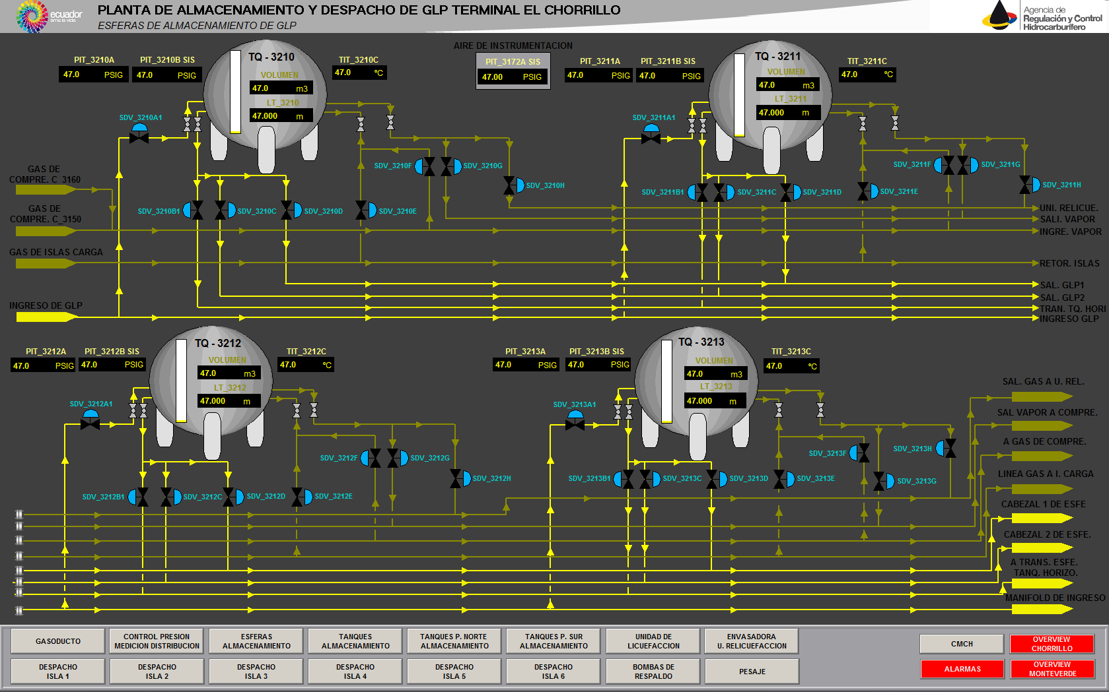
  PROCESO: ESFERAS DE ALMACENAMIENTO DE GLP
En el Terminal El Chorrillo existen cuatro esferas de almacenamiento de 3,500 TM cada una con una capacidad total de 14,000 TM, donde se puede monitorear la presión, temperatura y nivel de las esferas.

Slide 59
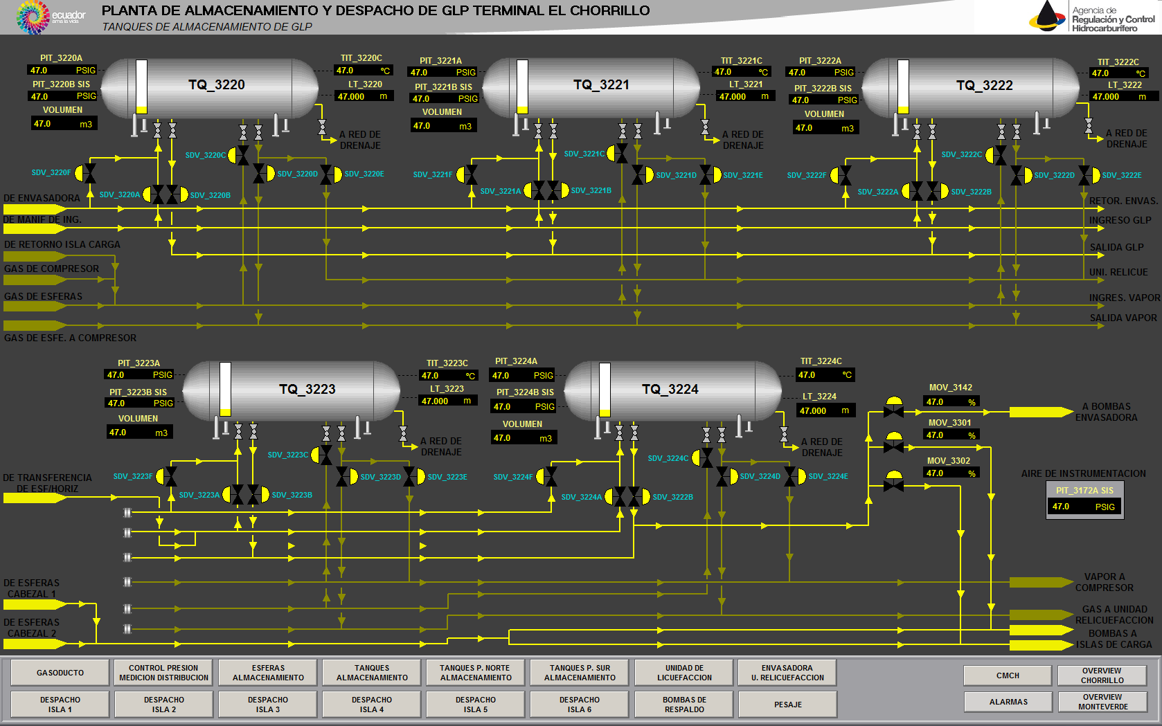
  PROCESO: TANQUES PARQUE DE ALMACENAMIENTO DE GLP
Se puede observar el primer grupo de tanques de almacenamiento, en total son cinco tanques de GLP con una capacidad de 110 TM cada uno con una capacidad total de 550 TM.

Slide 60
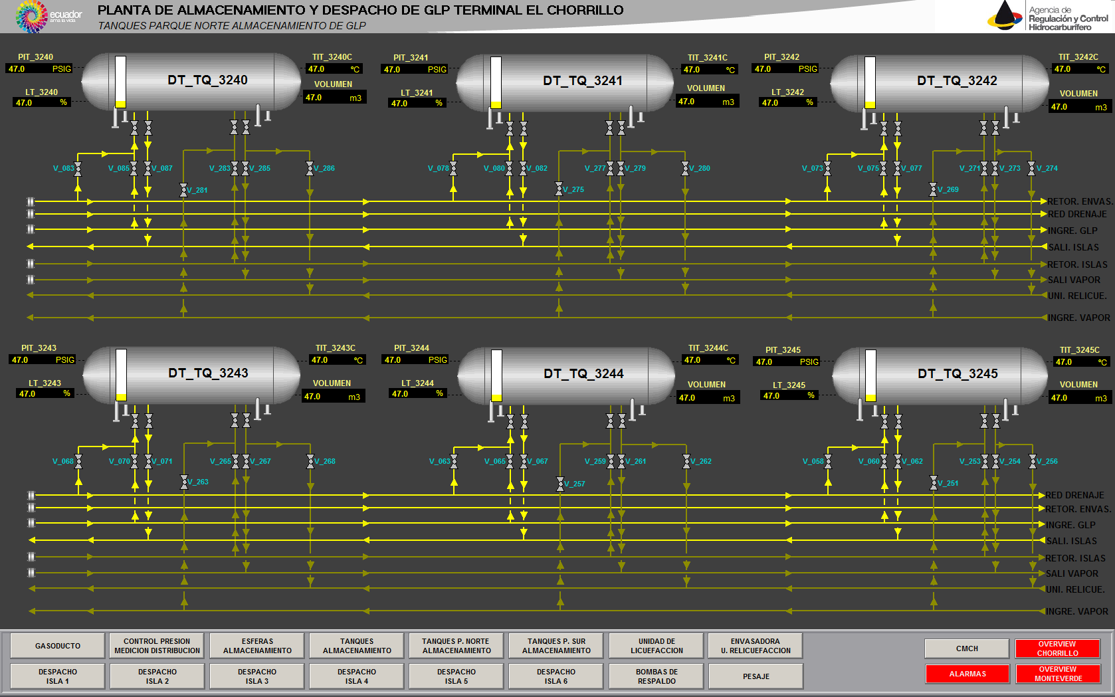
  PROCESO: TANQUES PARQUE NORTE ALMACENAMIENTO DE GLP
El segundo grupo de tanques de almacenamiento lo conforma el parque norte, con un total de seis tanques de 110 TM cada uno, para un total de 660 TM.

Slide 61
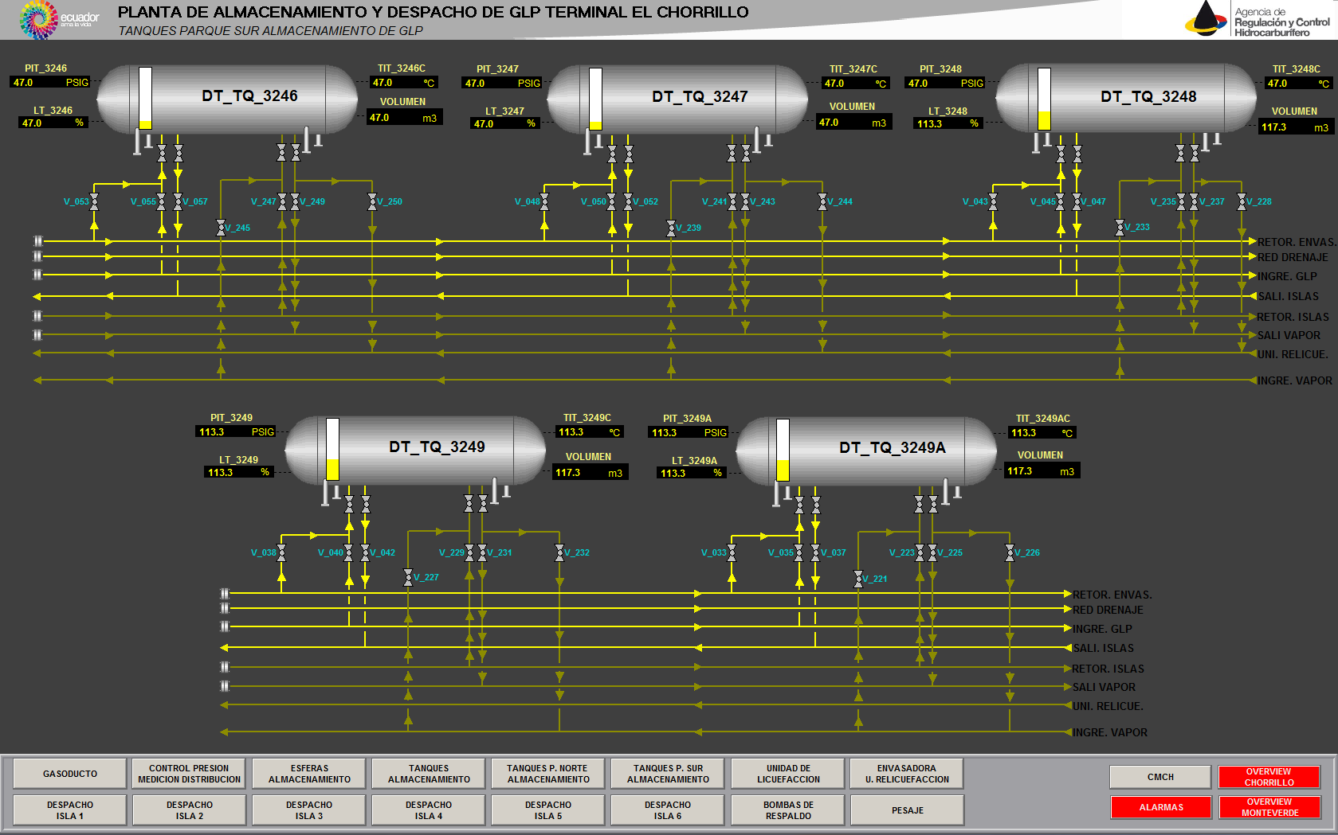
  PROCESO: TANQUES PARQUE SUR ALMACENAMIENTO DE GLP
El terminal El Chorrillo cuenta con 16 tanques de almacenamiento divididos en tres grupos, cada uno de los tanques tiene una capacidad nominal de 110 TM, permitiendo una capacidad total del terminal de 1,760 TM. Los tres parques son manejados manualmente uno a la vez para las actividades de almacenamiento y despacho del Gas Licuado de Petróleo.

Slide 62
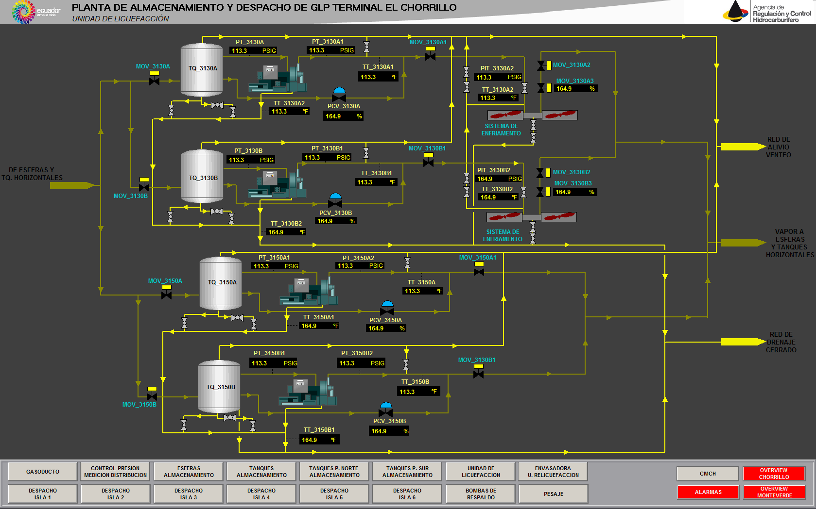
  PROCESO: UNIDAD DE RELICUEFACCIÓN
Los compresores de GLP (3150A/B) incrementan la presión en los tanques o esferas, para que no se vaporice el GLP, además para que exista la presión correspondiente para mantener la presión de operación que puedan funcionar las bombas de despacho hacia los tanqueros y envasadora, los compresores para transferencia de producto, uno en operación y uno en reserva, cada uno con 1,432 SCFM de capacidad y 61.8 HP de potencia.
Los compresores de Relicuefacción (3130A/B) cuya función es de licuar los vapores originados durante la operación de llenado de los tanques de almacenamiento y así evitar la sobrepresión. La unidad va a comenzar a funcionar cuando la presión en cualquiera de los tanques sobrepase los 155 psig y solo va a dejar de funcionar cuando la presión se haya estabilizado en 140 psig.

Slide 63
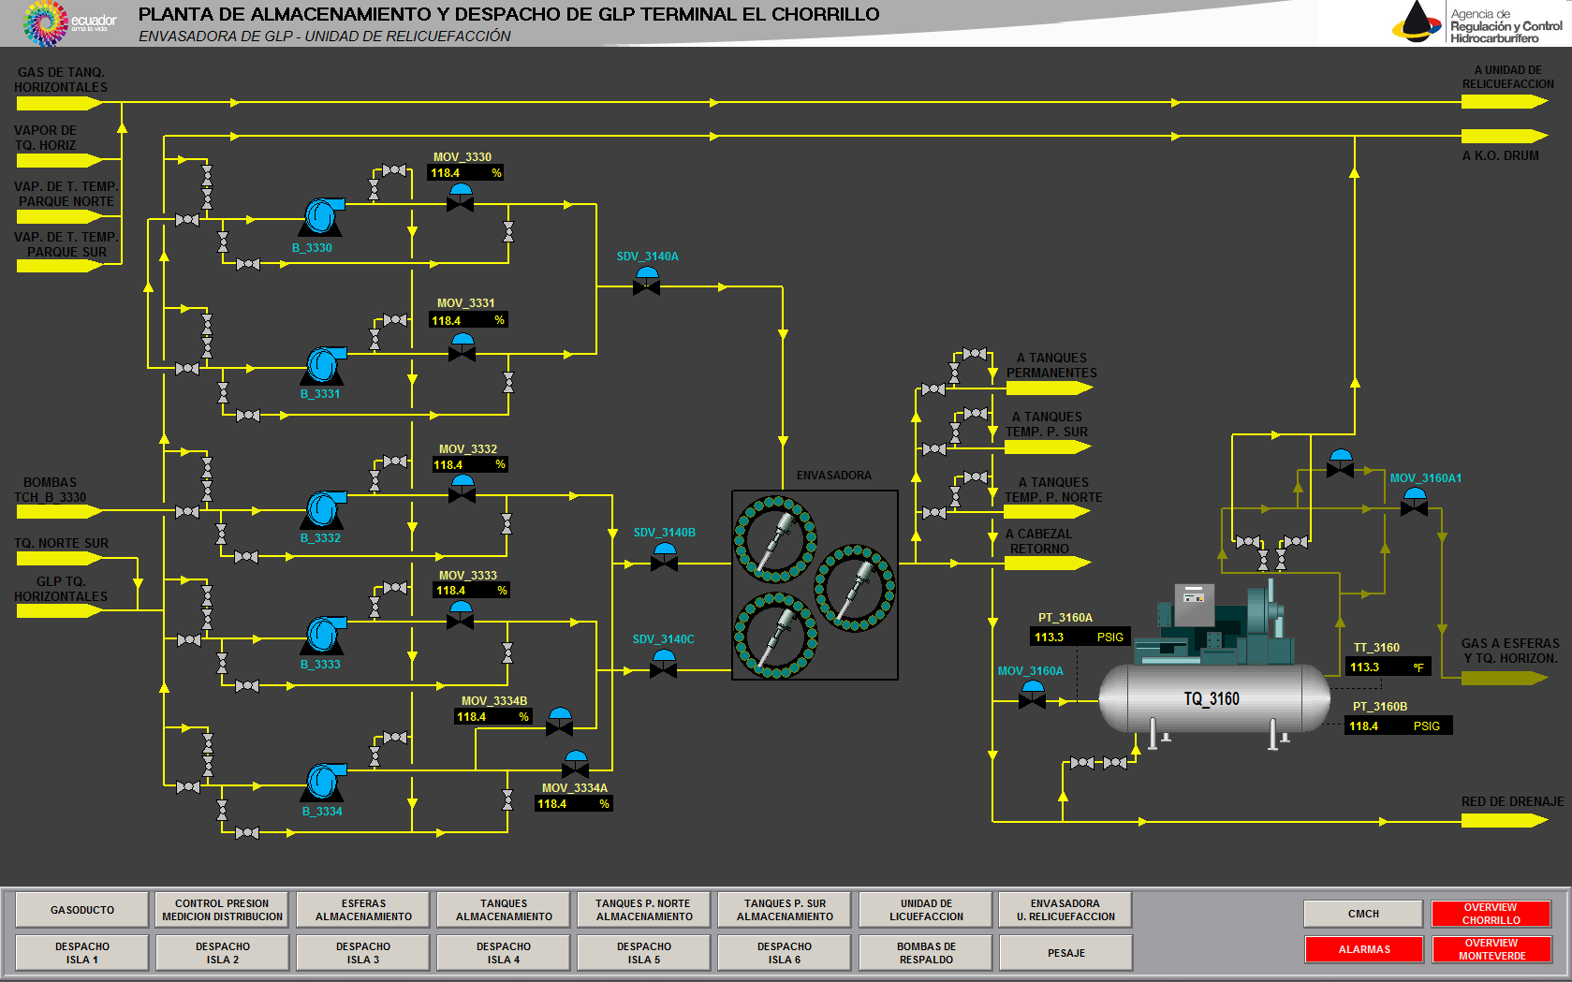
  PROCESO: ENVASADORA DE GLP
Existe en el Terminal el Chorrillo tres envasadoras a granel, dos para cilindros de 15 kg y uno para cilindros de 45 kg. Existen cinco bombas que succionan el Gas Licuado de Petróleo proveniente de las esferas y tanques horizontales hacia el área de envasado, siendo 3 de estas bombas principales y las restantes quedan como respaldo.
El compresor de drenaje, toma el vapor de gas del tanque de drenaje en casos de alta temperatura y lo regresa a los tanques de almacenamiento para que vuelva al sistema, el compresor se enciende cuando la presión del tanque sobrepasa a los 125 psig y se apaga cuando se estabiliza la presión en 100 psig.

Slide 64
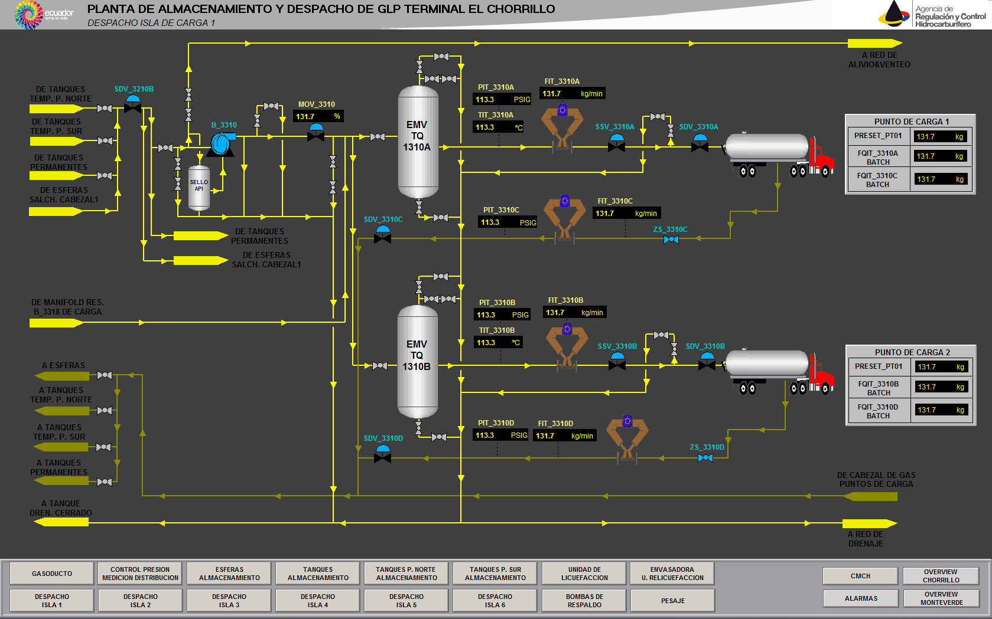
  PROCESO: DESPACHO ISLA DE CARGA 1
En esta pantalla se visualiza la válvula SDV-3210B, la cual controla el ingreso de Gas Licuado de Petróleo a las islas y a las bombas envasadoras en cada una de las islas se elige si se trabaja con la bomba principal o con su bomba de reserva, esta isla de descarga tiene dos brazos, cada brazo posee dos válvulas, una para el despacho de GLP al tanquero y la otra para el retorno de vapor.

Slide 65
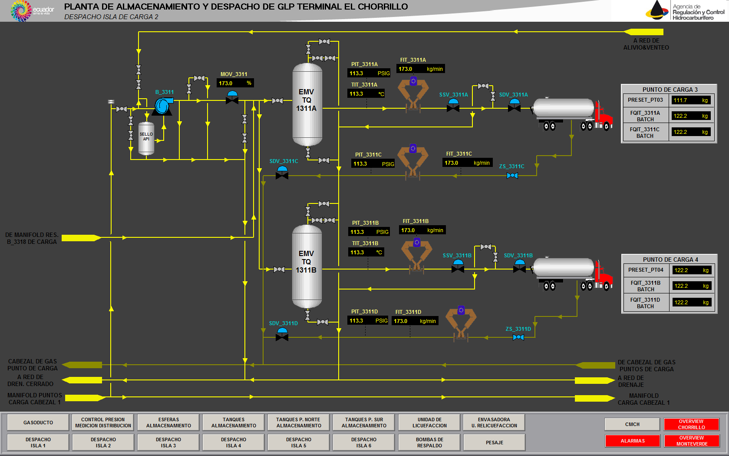
  PROCESO: DESPACHO ISLA DE CARGA 2
Bombas y punto de carga 3 y 4, en está pantalla la bomba principal B-3311, la cual controla el ingreso principal a la isla 2. Cada brazo posee 2 válvulas, una para el despacho de GLP al tanquero y la otra para el retorno de vapor.

Slide 66
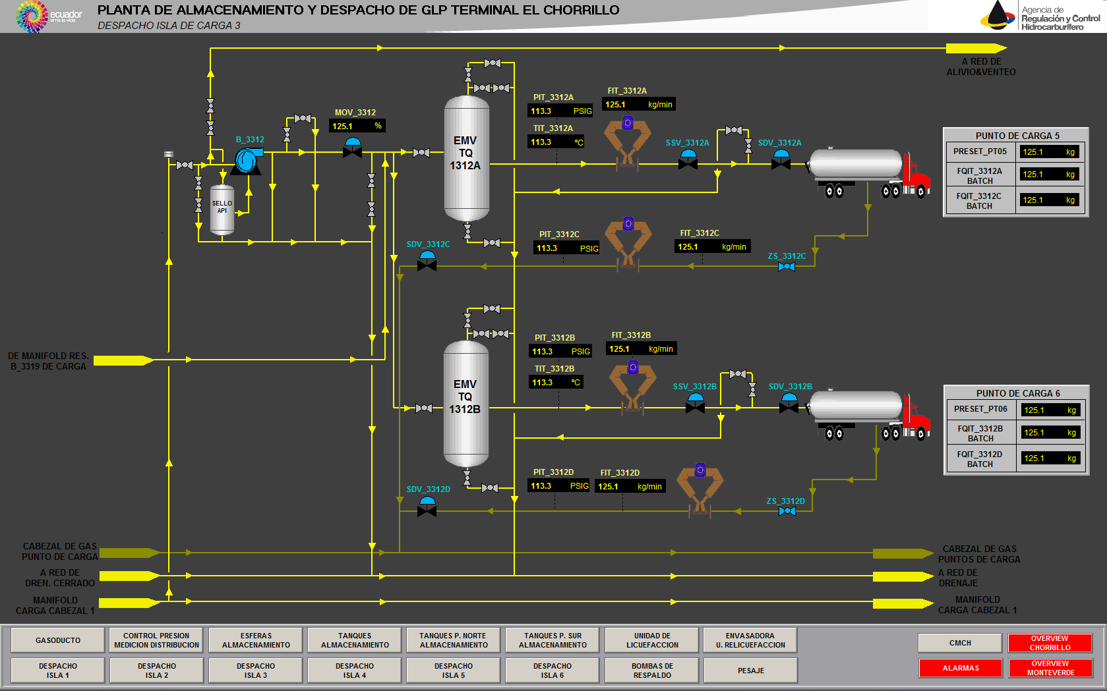
  PROCESO: DESPACHO ISLA DE CARGA 3
Bombas y punto de carga 5 y 6, en está pantalla la bomba principal B-3312, la cual controla el ingreso principal a la isla 3. Cada brazo posee 2 válvulas, una para el despacho de GLP al tanquero y la otra para el retorno de vapor.

Slide 67

  PROCESO: DESPACHO ISLA DE CARGA 4
Bombas y punto de carga 7 y 8, en está pantalla la bomba principal B-3313, la cual controla el ingreso principal a la isla 4. Cada brazo posee 2 válvulas, una para el despacho de GLP al tanquero y la otra para el retorno de vapor.

Slide 68

  PROCESO: DESPACHO ISLA DE CARGA 5
Bombas y punto de carga 9 y 10, en está pantalla la bomba principal B-3314, la cual controla el ingreso principal a la isla 5. Cada brazo posee 2 válvulas, una para el despacho de GLP al tanquero y la otra para el retorno de vapor.

Slide 69

  PROCESO: DESPACHO ISLA DE CARGA 6
Bombas y punto de carga 11 y 12, en está pantalla la bomba principal B-3315, la cual controla el ingreso principal a la isla 6. Cada brazo posee 2 válvulas, una para el despacho de GLP al tanquero y la otra para el retorno de vapor.

Slide 70

  PROCESO: BOMBAS DE RESPALDO
Existe un grupo de Bombas de respaldo en el caso de que alguna bomba principal de las islas de despacho salga fuera de servicio ya sea por mantenimiento o por avería de la bomba.
Nº | Nombre de los Equipos | Descripción
1 | B-3318 | Bomba de respaldo de islas 1,2,3,4
2 | B-3319 | Bomba de respaldo de islas 5,6,7,8
3 | B-3320 | Bomba de respaldo de islas 9,10,11,12

Slide 71

  PROCESO: ESTACIÓN DE PESAJE
Para el despacho de los Autotanques se encuentra dos plataformas de pesaje TCH-P-3100 y TCH-P-3200, para poder dar facilidades de fiscalización y generación de facturas.
Nº | Nombre de los Equipos | Descripción
1 | TCH-P-3100 | Plataforma de Pesaje 1
2 | TCH-P-3100 | Plataforma de Pesaje 2

Slide 72

  PROCESO: ALARMAS EL CHORRILLO
Las alarmas del Terminal de almacenamiento y despacho El Chorrillo, fueron seleccionadas por los especialistas de procesos hidrocarburíferos, como ya se mencionó FactoryTalk View Studio tiene un servidor de alarmas en las cuales se aloja los tags respectivos para alarmar el proceso, el operador puede acceder a la pantalla de alarmas y verificar que activo dicha alarma, incluso puede dirigirse a la pantalla donde se presentó la alarma dando doble clic sobre la alerta en la cual se encuentra una alarma y el sistema dirigirá hacia dicha pantalla.

Slide 73
CAPÍTULO IV
CONFIGURACIÓN DE LA INTERFAZ Y CREACIÓN DE TAGS

Slide 74

  Configuración de la interfaz
Se configuró la interfaz de comunicaciones del sistema del Centro de Monitoreo y Control Hidrocarburífero (CMCH) FactoryTalk Historian – Osisoft PI y el sujeto de control: FactoryTalk o Wonderware que permitirá el enlace entre los servidores pertenecientes al sujeto de control ubicado en Plaza Lavi y los servidores ubicados en el Data Center de la ARCH, en los cuales se encuentran instaladas las aplicaciones de la plataforma de control manejada por el Centro de Monitoreo y Control Hidrocarburífero (CMCH).
Para la configuración de la interfaz de comunicación se utilizó el PI System OSIsoft descrito en el capítulo II, específicamente el PI interfaz Utilidad de configuración general. La configuración que se realizó fue supervisada por los especialistas de automatización debido a temas de seguridad de la información.

Slide 75


  Configuración de la interfaz

Slide 76

  Configuración de la base de datos (ODBC)
ODBC DATA SOURCE ADMINISTRATOR
Pestaña: SYSTEM DSN.- la configuración de ODBC, permite tener el acceso a la información que se encuentran en la base de datos donde el sujeto de control alojará los datos de provenientes de campo.

Slide 77


  Configuración de la base de datos (ODBC)
MICROSOFT SQL SERVER DNS CONFIGURACIÓN
Acceso a la base de datos de Plaza Lavi.
A continuación se ingresa el usuario y la contraseña para acceder a la base de datos , y que por motivos de seguridad no se puede publicar, clic en Next,

Slide 78


  Configuración de la base de datos (ODBC)
Finalmente se tiene la comunicación de la interfaz creada con la base de datos de Plaza Lavi que es donde se va a alojar toda la información de la Planta de Almacenamiento de Gas Licuado de Petróleo (GLP) y del Terminal de Almacenamiento y Despacho El Chorrillo.
En la prueba que se realizó se comprobó que la existe una comunicación correcta con la base de datos de Plaza Lavi, por lo que la interfaz esta lista para recibir datos tanto de la Planta de Almacenamiento de GLP Monteverde como del Terminal de almacenamiento y despacho El Chorrillo.

Slide 79


  Configuración de la base de datos (ODBC)
FactoryTalk Historian
FactoryTalk View

Slide 80


  Configuración de la base de datos (ODBC)
FactoryTalk Alarms
Matrikon Data Manager Configuration

Slide 81

  Configuración de la base de datos (ODBC)
Matrikon OPC Server for Data Manager

Slide 82


  Creación de Macros y Parámetros
Creación de Macros.- El macro creado da el nombre que se puede visualizar en la parte superior de la pantalla y que representa al Tag.
Creación de Parámetros.- Los parámetros ayudan a vincular los Tags con Menús descriptivos: OVERVIEW (♯51)

Slide 83
CAPÍTULO V
PRUEBAS Y RESULTADOS
Notes:
Una vez configurada la interfaz de comunicación y todas las señales ya enlazadas con la base de datos de Plaza Lavi se procedió a realizar la etapa de pruebas, las cuales abarcan lo siguiente:

Slide 84
  Área de sistemas de Automatización y Control del CMCH.
Las pruebas y validaciones se realizaron únicamente a nivel de automatización y sistemas de control.
Las pruebas y validaciones de acceso a la información del sujeto de control se realizaron únicamente con tags propios del sistema Wonderware instalado en Plaza Lavi (EP-PETROECUADOR), esto debido a que por cuestiones presupuestarias EP-PETROECUADOR no ha podido realizar la instalación de la infraestructura necesaria para la entrega de datos desde Plaza Lavi al SCADA del CMCH.
Las pruebas y validaciones del impacto en el cambio de direccionamiento se realizaron con cambios de forma masiva y con cambios en tags individuales, con una muestra aleatoria del 10% del total de tags.
Las pruebas y validaciones se realizaron únicamente tomado en cuenta la lista solicitada por la Gestión de Monitoreo y Supervisión de Procesos Hidrocarburíferos, referente a los tags necesarios para ser integrados al SCADA.
Las pruebas y validaciones que se realizaron son de forma general, de afinamiento, de funcionamiento y correcciones a detalle debe realizarse una vez que se dispongan de datos reales de la planta y se comience con la etapa de monitoreo del sujeto de control
Notes:
Una vez configurada la interfaz de comunicación y todas las señales ya enlazadas con la base de datos de Plaza Lavi se procedió a realizar la etapa de pruebas, las cuales abarcan lo siguiente:

Slide 85


Slide 86


Slide 87


Slide 88


Slide 89


Slide 90


Slide 91
  Área de proceso hidrocarburíferos del CMCH.
Se realiza una revisión integral del proceso (dirección de flujo, líneas, bombas, compresores, recipientes, medidores, entre otros), teniendo como sustento diagramas y manuales de proceso del sujeto de control, se realizan las respectivas correcciones.
La siguiente tabla indica el estado de cada HMI ́s diagramados, los parámetros que se indican a continuación se evaluaron en todas las pantallas, tanto de la planta de almacenamiento de GLP Monteverde y el Terminal de almacenamiento y despacho El Chorrillo.
NOMBRES DE LAS PANTALLAS | PARÁMETROS | ESTADO | OBSERVACIÓN
PANTALLAS | Revisión del proceso en general | Cumple
 | Visualizar animación de equipos de proceso | Cumple | La animación se verificará cuando existan señales de control reales.
 | Comprobar navegación entre pantallas | Cumple
Notes:
Una vez configurada la interfaz de comunicación y todas las señales ya enlazadas con la base de datos de Plaza Lavi se procedió a realizar la etapa de pruebas, las cuales abarcan lo siguiente:

Slide 92
CAPÍTULO VI
CONCLUSIONES

Slide 93
Conclusiones
El número total de tags y de pantallas por terminal es: Monteverde 368 tags, 16 pantallas (incluido el Overview), El Chorrillo 459 tags, 18 pantallas (incluido el Overview), lo cual da una clara referencia de lo complejo del trabajo de investigación realizado.
Si bien se realizaron pruebas de acceso a tags residentes en el sistema Wonderware de Plaza Lavi, no se pudo incluir los datos de las facilidades de Monteverde ni El Chorrillo, esto debido a que por cuestiones presupuestarias EP-PETROECUADOR no ha podido implementar la infraestructura necesaria para poner disponible dicha información desde Plaza Lavi, por lo que no queda funcionando en su totalidad.
De acuerdo a los componentes evaluados se puede determinar que se ha cumplido con el objetivo del proyecto dentro del alcance establecido; exceptuando el tema de adquisición de datos de planta que no se pudo ejecutar por cuestiones propias del sujeto de control.

Slide 94
Conclusiones
La utilización del Software FactoryTalk View Site Edition, nos permitió diagramar todo el proceso que realiza la planta de almacenamiento de Gas Licuado de Petróleo Monteverde y el Terminal de despacho El Chorrillo, así como visualizar los valores de las diferentes variables a manejar en cada proceso.
Con la ejecución del Proyecto de Investigación en mención la Agencia de Regulación y Control Hidrocarburífero (ARCH), tendrá mayor facilidad de controlar, custodiar, supervisar y fiscalizar todos los procesos en la producción del Gas Licuado de Petróleo (GLP), así como su respectiva comercialización en el Ecuador, cumpliendo así uno de los objetivos para lo que fue creado.
La creación y configuración de alarmas así como la creación y configuración de Tags, se lo realizó con el software FacotryTalk View Site Edition de Rockwell Automation, ya que el mismo posee un servidor de alarmas.

Slide 95
Conclusiones
Se estableció una conexión segura y fiable dentro de la configuración de la interfaz, por lo que no habrá perdida de datos en tiempo real e históricos, y en el caso que exista perdidas de datos por parte del sujeto de control el historizador del CMCH se encargará de alojar los datos para ser recuperados una vez que se establezca la comunicación.

Slide 96
Automatización de la Cámara de Crecimiento
Gracias por la Atención

